Slide 1
ΕΙΣΑΓΩΓΗ ΣΤΗ ΔΕΡΜΑΤΟΚΟΣΜΗΤΟΛΟΓΙΑ (α)

Slide 2
ΤΟΜΕΑΣ ΑΙΣΘΗΤΙΚΗΣ ΚΑΙ ΚΟΣΜΗΤΟΛΟΓΙΑΣ
Tα επαγγελματικά δικαιώματα του αποφοίτου της Κατεύθυνσης Αισθητικής και Κοσμητολογίας (όπως συνοψίζονται με βάση το Ν.Δ. 361/69, το Π.Δ. αριθμ.83 ΦΕΚ 37Α / 7-2-1989 άρθρο 1, και την Εγκύκλιο 1517/19-4-2017, ΑΔΑ 7ΤΩΧ465ΦΥΟ-ΑΤΗ/ Υπουργείο Υγείας και Πρόνοιας) είναι τα εξής:
Έχουν το αποκλειστικό δικαίωμα να αναλαμβάνουν την ευθύνη της ίδρυσης, οργάνωσης και αυτοδύναμης λειτουργίας εργαστηρίου Αισθητικής και είναι σε θέση να παρέχουν με ασφάλεια τις υπηρεσίες τους που κατοχυρώνονται από τα αντίστοιχα προεδρικά διατάγματα και εγκυκλίους.
Εκτελούν αυτοδύναμα και με δική τους ευθύνη σύμφωνα με την νομοθεσία αισθητικές πράξεις όπως η εφαρμογή laser για την απομάκρυνση της τριχοφυΐας.
Συνεργάζονται με δερματολογικές ή ενδοκρινολογικές κλινικές ή ιατρεία καθώς και με Πλαστικούς Χειρουργούς συμβάλλοντας στην αντιμετώπιση των προβλημάτων που άπτονται της ειδικότητας τους.

Slide 3
ΤΟΜΕΑΣ ΑΙΣΘΗΤΙΚΗΣ ΚΑΙ ΚΟΣΜΗΤΟΛΟΓΙΑΣ
Στελεχώνουν εργοστάσια παραγωγής καλλυντικών, συμμετέχοντας στην έρευνα, την ανάπτυξη (Research and Development), στην παραγωγή, τον ποιοτικό έλεγχο, τη μελέτη της αποτελεσματικότητας και της ασφάλειας των καλλυντικών και των ιατροτεχνολογικών προϊόντων όπως ορίζονται από τον Κανονισμό (ΕΕ 2017/745), που μπορούν να παραχθούν στα εργοστάσια καλλυντικών μετά από έγκριση από τον ΕΟΦ. Υποστηρίζουν νομοθετικά με την αρωγή και άλλων επιστημονικών ειδικοτήτων ή και μόνοι τους τα τμήματα «Κανονιστικών Ρυθμίσεων» («Regulatory Affairs») σε Εταιρίες Ανάπτυξης και Παραγωγής καλλυντικών προϊόντων

Slide 4
ΤΟΜΕΑΣ ΑΙΣΘΗΤΙΚΗΣ ΚΑΙ ΚΟΣΜΗΤΟΛΟΓΙΑΣ
Καλύπτουν κάθε άλλη επαγγελματική δραστηριότητα που εμφανίζεται με την εξέλιξη της τεχνολογίας και αποδεδειγμένα καλύπτεται από το γνωστικό αντικείμενο της ειδικότητάς τους.
Εκπονούν μελέτες και συμμετέχουν σε ερευνητικές ομάδες.
Απασχολούνται στις διάφορες βαθμίδες της εκπαίδευσης, σύμφωνα με την εκάστοτε ισχύουσα νομοθεσία.
*Τα ίδια δικαιώματα κατέχουν και οι απόφοιτοι του Τμήματος Αισθητικής και Κοσμητολογίας του Αλεξάνδρειου ΤΕΙ Θεσσαλονίκης.

Slide 5
ΤΟΜΕΑΣ ΑΙΣΘΗΤΙΚΗΣ ΚΑΙ ΚΟΣΜΗΤΟΛΟΓΙΑΣ
Το επάγγελμα του Αισθητικού και Κοσμητολόγου είναι νομοθετικά ρυθμισμένο και ορίζεται ως επάγγελμα Υγείας με το Ν.Δ. 361/69 όπως τροποποιήθηκε με τις διατάξεις 576/77 ΦΕΚ Α΄ 102 και το Π.Δ. 83/89. Η άσκηση επαγγέλματος Αισθητικού και Κοσμητολόγου εκδίδεται από τις Περιφερειακές Δ/νσεις Υγείας υπό την εποπτεία του Υπουργείου Υγείας. Όσοι, σύμφωνα με το νόμο αποκτούν άδεια ασκήσεως επαγγέλματος Αισθητικού και Κοσμητολόγου, μπορούν να αποκτήσουν και άδεια ίδρυσης και λειτουργίας εργαστηρίου Αισθητικής, με τις προδιαγραφές εγκατάστασης και λειτουργίας που προβλέπονται από το νόμο.

Slide 6
Ο ΤΟΜΕΑΣ MAΣ
ΔΙΕΥΘΥΝΤΡΙΑ | ΒΑΡΒΑΡΕΣΟΥ ΑΘΑΝΑΣΙΑ
ΓΡΑΜΜΑΤΕΙΑ | ΚΑΛΦΑΝΤΗ ΕΛΕΝΗ ΚΑΡΑΓΕΩΡΓΟΠΟΥΛΟΥ ΒΑΣΙΛΙΚΗ

Slide 7
ΜΟΝΙΜΟ ΔΙΔΑΚΤΙΚΟ ΠΡΟΣΩΠΙΚΟ
ΒΑΡΒΑΡΕΣΟΥ ΑΘΑΝΑΣΙΑ, PhD | ΚΑΘΗΓΗΤΡΙΑ ΚΟΣΜΗΤΟΛΟΓΙΑΣ
ΚΕΦΑΛΑ ΒΑΣΙΛΙΚΗ, PhD | ΚΑΘΗΓΗΤΡΙΑ ΑΙΣΘΗΤΙΚΗΣ-ΜΑΚΙΓΙΑΖ
ΚΙΝΤΖΙΟΥ ΕΛΕΝΗ, PhD | ΚΑΘΗΓΗΤΡΙΑ ΑΙΣΘΗΤΙΚΗΣ-ΦΑΡΜΑΚΕΥΤΙΚΗΣ
ΓΚΡΕΚ ΙΩΑΝΝΑ, MSc, PhD | ΑΝΑΠΛΗΡΩΤΡΙΑ ΚΑΘΗΓΗΤΡΙΑ ΑΙΣΘΗΤΙΚΩΝ ΠΡΟΒΛΗΜΑΤΩΝ ΠΟΥ ΠΡΟΕΡΧΟΝΤΑΙ ΑΠΌ ΕΝΔΟΚΡΙΝΟΛΟΓΙΚΑ ΝΟΣΗΜΑΤΑ
ΡΑΛΛΗΣ ΕΥΣΤΑΘΙΟΣ, PhD | ΕΠΙΚΟΥΡΟΣ ΚΑΘΗΓΗΤΗΣ ΔΕΡΜΑΤΟΛΟΓΙΑΣ-ΑΦΡΟΔΙΣΙΟΛΟΓΙΑΣ
ΠΑΠΑΓΕΩΡΓΙΟΥ ΣΠΥΡΙΔΩΝ, MSc | ΚΑΘΗΓΗΤΗΣ ΕΦΑΡΜΟΓΩΝ ΚΟΣΜΗΤΟΛΟΓΙΑΣ
ΠΑΠΑΔΟΠΟΥΛΟΣ ΑΠΟΣΤΟΛΟΣ,PhD | ΚΑΘΗΓΗΤΗΣ ΕΦΑΡΜΟΓΩΝ ΚΟΣΜΗΤΟΛΟΓΙΑΣ
ΣΦΥΡΗ ΕΛΕΝΗ, ΜSc | ΚΑΘΗΓΗΤΡΙΑ ΕΦΑΡΜΟΓΩΝ AIΣΘ. ΓΥΜΝΑΣΤΙΚΗΣ
ΤΕΡΤΙΠΗ ΝΙΚΗ, MSc | ΚΑΘΗΓΗΤΡΙΑ ΕΦΑΡΜΟΓΩΝ ΑΘΛ. ΔΡΑΣΤΗΡΙΟΤΗΤΑΣ
ΓΑΡΔΙΚΗ ΒΑΣΙΛΙΚΗ, MSc | EΙΔΙΚΟ ΔΙΔΑΚΤΙΚΟ ΠΡΟΣΩΠΙΚΟ
ΔΗΛΑΒΕΡΗ ΑΙΚΑΤΕΡΙΝΗ | ΕΙΔΙΚΟ ΤΕΧΝΙΚΟ ΠΡΟΣΩΠΙΚΟ

Slide 8
ΣΥΝΕΡΓΑΤΕΣ
ΑΝΔΡΕΟΥ ΕΛΕΝΗ, MSc, ΥΠΟΨΗΦΙΑ ΔΙΔΑΚΤΩΡ | ΑΙΣΘΗΤΙΚΟΣ ΚΑΙ ΚΟΣΜΗΤΟΛΟΓΟΣ
ΚΑΛΟΓΡΗΑ ΕΛΕΝΗ, MSc, PhD | XHMIKOΣ
KOΛΩΝΙΑ ΚΩΝΣΤΑΝΤΙΝΑ, PhD | XHMIKOΣ
ΜΕΛΛΟΥ ΦΩΤΕΙΝΗ, ΜSc, PhD | XHMIKOΣ
ΜΠΙΣΚΑΝΑΚΗ ΦΩΤΕΙΝΗ, ΜSc | ΑΙΣΘΗΤΙΚΟΣ ΚΑΙ ΚΟΣΜΗΤΟΛΟΓΟΣ
ΝΙΚΟΛΕΛΗ ΕΛΕΝΗ, ΜSc, PhD | XHMIKOΣ
ΠΑΥΛΟΥ ΠΑΝΑΓΟΥΛΑ, ΜSc, PhD | ΦΑΡΜΑΚΟΠΟΙΟΣ
ΡΑΙΚΟΥ ΒΑΣΙΛΙΚΗ, MSc, ΥΠΟΨΗΦΙΑ ΔΙΔΑΚΤΩΡ | ΑΙΣΘΗΤΙΚΟΣ ΚΑΙ ΚΟΣΜΗΤΟΛΟΓΟΣ, BIOΛΟΓΟΣ
ΞΑΝΘΟΠΟΥΛΟΣ ΚΛΕΑΝΘΗΣ, MSc, ΥΠΟΨΗΦΙΟΣ ΔΙΔΑΚΤΩΡ | ΤΕΧΝΟΛΟΓΟΣ ΙΑΤΡΙΚΩΝ ΕΡΓΑΣΤΗΡΙΩΝ

Slide 9
ΔΙΔΑΚΤΟΡΙΚΕΣ ΣΠΟΥΔΕΣ ΣΤΟΝ ΤΟΜΕΑ ΜΑΣ
Παπαγεωργίου Σπυρίδων, ΜSc, Χημικός
Ράικου Βασιλική, ΜSc, Βιολόγος, Aισθητικός και Κοσμητολόγος
Ανδρέου Ελένη, ΜSc, Aισθητικός και Κοσμητολόγος
Γαρδίκη Βασιλική, ΜSc, Aισθητικός και Κοσμητολόγος
Ξανθόπουλος Κλεάνθης, ΜSc, Tεχνολόγος Ιατρικών Εργαστηρίων
Σφύρη Ελένη, ΜSc, Απόφοιτος ΤΕΦΑΑ
Τερτίπη Νίκη , ΜSc, Απόφοιτος ΤΕΦΑΑ
Λιατσοπούλου Αικατερίνη, ΜSc, Aισθητικός και Κοσμητολόγος

Slide 10
ΘΕΣΜΟΘΕΤΗΜΕΝΑ ΕΡΕΥΝΗΤΙΚΑ ΕΡΓΑΣΤΗΡΙΑ
Εργαστήριο Δερματολογίας, Αισθητικής. Εφαρμογών Laser (LabLAD) (Τομέας Αισθητικής και Κοσμητολογίας)
Eργαστήριο Χημείας, Bιοχημείας και Κοσμητολογίας (ChemBiochemCosm) (Συνεργασία Τομέων Αισθητικής και Κοσμητολογίας και Ιατρικών Εργαστηρίων)

Slide 11
ΓΝΩΣΤΙΚΑ ΑΝΤΙΚΕΙΜΕΝΑ ΚΟΣΜΗΤΟΛΟΓΙΑΣ(ChemBiochemCosm)

Slide 12
ΒΑΣΙΚΕΣ ΑΡΧΕΣ ΔΕΡΜΑΤΟΚΟΣΜΗΤΟΛΟΓΙΑΣ (Θ)-Φυσικοχημικοί μηχανισμοί γαλακτωματοποίησης-Aνάπτυξη διφασικών συστημάτων
ΚΕΦΑΛΑΙΟ 1: ΕΠΙΦΑΝΕΙΑΚΗ ΤΑΣΗ – ΕΠΙΦΑΝΕΙΑΚΟΕΝΕΡΓΕΣ ΟΥΣΙΕΣ
ΚΕΦΑΛΑΙΟ 2: ΣΥΣΤΗΜΑΤΑ ΔΙΑΣΠΟΡΑΣ
ΚΕΦΑΛΑΙΟ 3: ΡΕΟΛΟΓΙΑ
ΚΕΦΑΛΑΙΟ 4: ΣΤΑΘΕΡΟΤΗΤΑ ΤΩΝ ΓΑΛΑΚΤΩΜΑΤΩΝ
ΚΕΦΑΛΑΙΟ 5: ΣΥΝΤΗΡΗΣΗ ΚΑΛΛΥΝΤΙΚΩΝ
ΚΕΦΑΛΑΙΟ 6: ΟΞΕΙΔΩΣΗ
ΚΕΦΑΛΑΙΟ 7: ΧΡΩΜΑΤΑ ΠΟΥ ΧΡΗΣΙΜΟΠΟΙΟΥΝΤΑΙ ΣΤΑ ΚΑΛΛΥΝΤΙΚΑ
ΚΕΦΑΛΑΙΟ 8: ΒΑΣΙΚΕΣ ΑΡΧΕΣ ΠΑΡΑΓΩΓΗΣ ΚΑΛΛΥΝΤΙΚΩΝ ΠΡΟΙΟΝΤΩΝ.
ΚΕΦΑΛΑΙΟ 9: ΣΤΟΙΧΕΙΑ ΚΑΝΟΝΙΣΜΟΥ ΚΑΛΛΥΝΤΙΚΩΝ ΠΡΟΙΟΝΤΩΝ

Slide 13
ΚΟΣΜΗΤΟΛΟΓΙΑ-ΔΕΡΜΑΤΟΚΟΣΜΗΤΟΛΟΓΙΑ-ΔΕΡΜΑΤΟΚΑΛΛΥΝΤΙΚΑ
76/768/ΕEC
93/95/ΕC =6^{η} Τροποποίηση
2003/15/EC =7^{η} Τροποποίηση.
«καλλυντικό προϊόν» νοείται κάθε ουσία ή παρασκεύασμα που προορίζεται να έλθει σε επαφή με διάφορα εξωτερικά μέρη του ανθρώπινου σώματος (επιδερμίδα, τριχωτά μέρη του σώματος και της κεφαλής, νύχια, χείλη και εξωτερικά γεννητικά όργανα) ή με τα δόντια και τους βλεννογόνους της στοματικής κοιλότητας, με αποκλειστικό ή κύριο σκοπό τον καθαρισμό τους, τον αρωματισμό τους, τη μεταβολή της εμφάνισής τους ή / και τη διόρθωση των σωματικών οσμών ή/ και την προστασία τους ή τη διατήρησή τους σε καλή κατάσταση».

Slide 14
ΒΑΣΙΚΑ ΠΕΔΙΑ ΔΕΡΜΑΤΟΚΟΣΜΗΤΟΛΟΓΙΑΣ
Ανάπτυξη καλλυντικών προϊόντων και για ειδικές κατηγορίες πληθυσμών (βρεφικά, ογκολογικοί ασθενείες)
Ανάπτυξη ιατροτεχνολογικών προϊόντων
Παραγωγή καλλυντικών προϊόντων
Ποιοτικός έλεγχος καλλυντικών προϊόντων
Ασφάλεια-Μελέτες Τοξικότητας καλλυντικών προϊόντων
Κοσμητολογία Φυσικών Προϊόντων
Φυσικά και Βιολογικά καλλυντικά
Επίδραση καλλυντικών προϊόντων στο περιβάλλον
Συσκευασία καλλυντικών προϊόντων
Νομοθεσία καλλυντικών προϊόντων-Ιατροτεχνολογικών-Φάκελλος καλλυντικών προϊόντων
Αποτελεσματικότητα καλλυντικών προϊόντων-claim substantiation

Slide 15
ΠΑΡΑΣΚΕΥΗ ΓΑΛΑΚΤΩΜΑΤΩΝ-ΕΡΓΑΣΤΗΡΙΟ ΚΟΣΜΗΤΟΛΟΓΙΑΣ

Slide 16
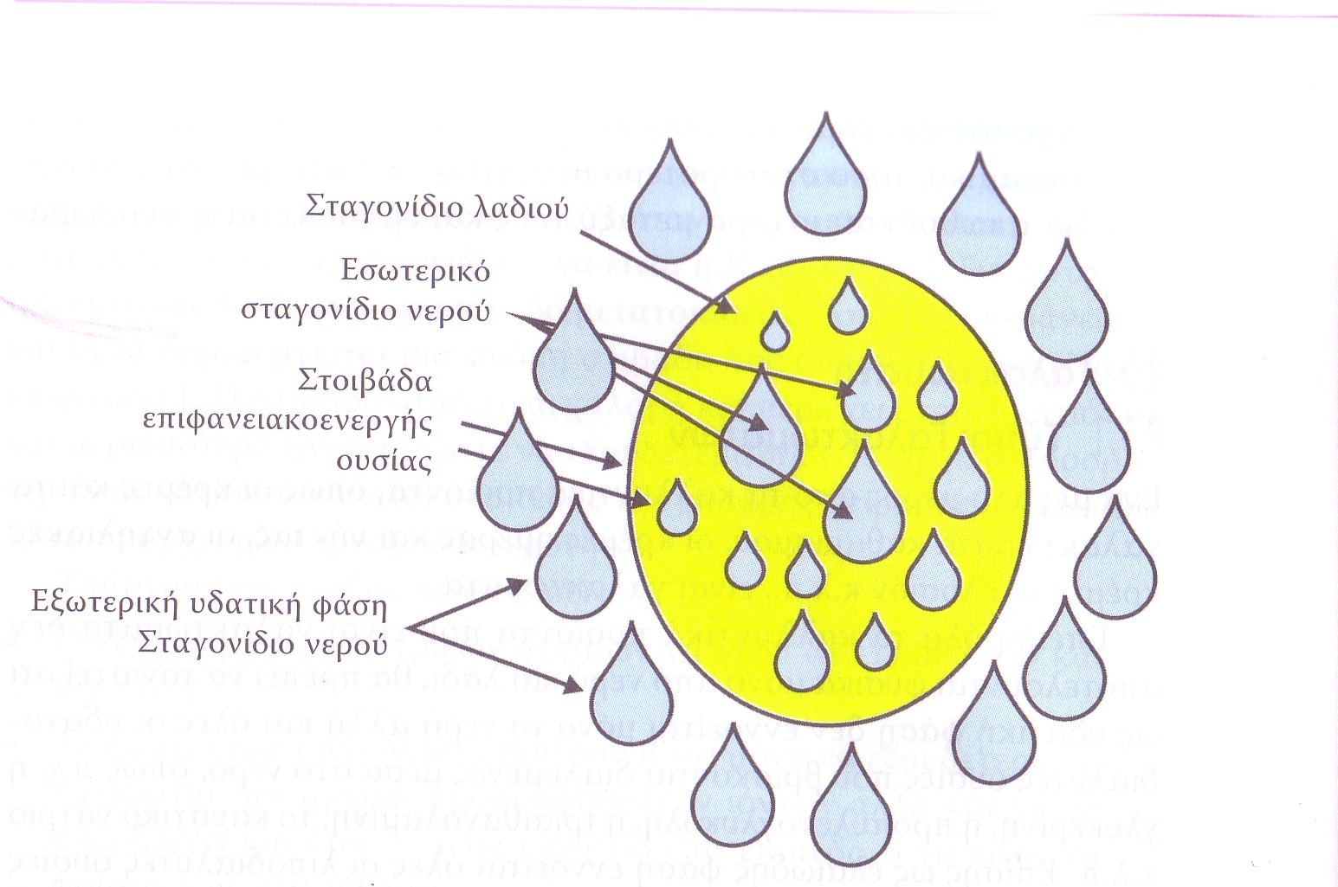
ΒΑΣΙΚΕΣ ΑΡΧΕΣ ΔΕΡΜΑΤΟΚΟΣΜΗΤΟΛΟΓΙΑΣ
Nεότερα συστήματα Γαλακτωμάτων:W/O/W: νερό σε λάδι, σε νερό

Slide 17
ΔΕΡΜΑΤΟΚΟΣΜΗΤΟΛΟΓΙΑ Ι και ΙΙ (Θ + Ε)
Κατανόηση των βασικών συστατικών, των φυσικοχημικών και δερμοκοσμητικών ιδιοτήτων τους που περιέχονται στα καλλυντικά προϊόντα καθαρισμού, περιποίησης και αντιγήρανσης του δέρματος
Ανάπτυξη νέων συνθέσεων, προϊόντων περιποίησης και αντιγήρανσης του δέρματος
Κατανόηση των βιολογικών μηχανισμών δράσης των προϊόντων αυτών
Διδασκαλία των υλικών συσκευασίας των καλλυντικών προϊόντων
Εκμάθηση των νεότερων δερμοκαλλυντικών - φαρμακοκαλλυντικών

Slide 18
ΔΕΡΜΑΤΟΚΟΣΜΗΤΟΛΟΓΙΑ Ι (Θ+Ε)
Σκοπός του μαθήματος είναι να κατανοήσουν οι φοιτητές την επίδρασή στις βιοχημικές λειτουργίες του δέρματος των δραστικών συστατικών που περιέχονται στα δερμοκαλλυντικά προϊόντα με έμφαση στις τοπικές βιοδραστικές ουσίες που χρησιμοποιούνται για την πρόληψη της χρονογήρανσης και τον περιορισμό της φωτογήρανσης του δέρματος.
Στόχος του μαθήματος είναι να διδαχθούν οι φοιτητές τις αρχές σχεδιασμού και ανάπτυξης συνθέσεων δερμοκαλλυντικών-φαρμακοκαλλυντικών με βάση την επίδρασή τους στις βιοχημικές λειτουργίες του δέρματος.
Τα καλλυντικά που συνδυάζουν μια τοπική καλλυντική ιδιότητα με μια δερματολογική δράση, δρουν τοπικά στο δέρμα και επικουρικά σε πολλές φαρμακευτικές αγωγές και περιέχουν δραστικές ουσίες, οι οποίες πιθανόν τροποποιούν τις βιοχημικές διαδικασίες του δέρματος με κύριο σκοπό τη βελτίωση ή συντήρηση των κλινικών σημείων μιας κατάστασης, που μπορεί να θεωρηθεί ως «πάθηση-μη πάθηση» αποδίδονται με τον όρο «δερμοκαλλυντικά» ή «φαρμακοκαλλυντικά».

Slide 19
ΔΕΡΜΑΤΟΚΟΣΜΗΤΟΛΟΓΙΑ Ι (Θ+Ε)
ΘΕΩΡΗΤΙΚΟ ΜΕΡΟΣ
Γαλακτωματοποιημένα προϊόντα καθαρισμού προσώπου. Μηχανισμοί απομάκρυνσης των ρύπων. Φυσιολογία ενυδάτωσης της κερατίνης στιβάδας-Επίδραση των επιφανειακοενεργών ουσιών και του νερού στην υδάτωση της κερατίνης. Ενυδατικές-Μαλακτικές ουσίες-Μηχανισμοί δράσης. Υδρογονάνθρακες, Λιπαρές αλκοόλες, Οργανικοί εστέρες, Φυτικά λίπη και λάδια, Φυτικά εκχυλίσματα.
Υγροσκοπικές ουσίες. Yγραντικές ουσίες-Μηχανισμοί δράσης. Πολυσθενείς αλκοόλες, Σάκχαρα, Οξέα και τα άλατά τους.
Χημική σύνθεση και ανάπτυξη προστατευτικών κρεμών για τα χέρια, για το σώμα, εξαφανιζόμενων κρεμών και κρεμών βάσης μέικ-απ
Συστήματα διασποράς με εξωτερική ή εσωτερική φάση έλαια σιλικόνης, Άνυδρα γαλακτώματα. Μη γαλακτωματοποιημένα προϊόντα καθαρισμού.
Εισαγωγή σε συστήματα εγκλείσεως δραστικών ουσιών-Λιποσώματα και Κυκλοδεξτρίνες. Σταθερότητα-ενδοδερμική και διαδερμική απορρόφηση. Εφαρμογές στα καλλυντικά και στα προϊόντα τοπικής εφαρμογής με βιολογική δράση.
Δερμοκαλλυντικά-Φαρμακοκαλλυντικά. Νεότερα δραστικά συστατικά. Αντιοξειδωτικές ουσίες για την αντιμετώπιση της γήρανσης και της φωτογήρανσης-Μηχανισμοί δράσης.

Slide 20
ΔΕΡΜΑΤΟΚΟΣΜΗΤΟΛΟΓΙΑ Ι (Θ+Ε)
Ολιγοπεπτίδια στα αντιγηραντικά καλλυντικά. Eνσωμάτωση-Σταθερότητα-Ενδοδερμική απορρόφηση. Πεπτίδια: α) με αντιοξειδωτική δράση β) που μιμούνται τη δράση των παραγόντων ανάπτυξης (growth factors) γ) ανάλογα της δεκορίνης και δ) που δρουν στη νευρομυική σύναψη.
Βιοχημεία μελανινογένεσης. Λευκαντικά καλλυντικά. Μηχανισμοί δράσης λευκαντικών δραστικών συστατικών.
Φυσιολογία της επούλωσης της πληγής. Επουλωτικά καλλυντικά προϊόντα. Ολιγοπεπτίδια. Φυτικά δραστικά συστατικά επουλωτικών προϊόντων. Σιλικόνες ως επουλωτικά.
Προωθητές δερματικής διαπερατότητας. Μηχανισμοί δράσης.
Παθολογία της κυτταρίτιδας. Δραστικά συστατικά για την κυτταρίτιδα-Αντικυτταριτιδικά προϊόντα-Μηχανισμοί δράσης.
Τονωτικές και στυπτικές λοσιόν. Φυτικά παράγωγα που χρησιμοποιούνται στις υδατικές ή υδαταλκοολικές λοσιόν. Εισαγωγή στα φυτικά εκχυλίσματα.
Παθολογία της ακμής. Προϊόντα για την ακμή. Δραστικά συστατικά- Μηχανισμοί δράσης-Aντισηπτικά-Αποφολιδωτικά-Σμηγματορυθμιστικά-Αντιφλεγμονώδη.
Εισαγωγή στη συσκευασία καλλυντικών προϊόντων-Γυαλί-Πλαστικά (Χημική ταξινόμηση-Φυσικοχημικές ιδιότητες)-Μέταλλα. Μειονεκτήματα-πλεονεκτήματα. Προωθητικά αέρια. Ασυμβασίες δραστικών συστατικών με τη συσκευασία.

Slide 21
ΔΕΡΜΑΤΟΚΟΣΜΗΤΟΛΟΓΙΑ Ι (Θ+Ε)
ΕΡΓΑΣΤΗΡΙΑΚΟ ΜΕΡΟΣ
Ταυτοποίηση γαλακτωμάτων.
Διαλυτοποίηση-Μέθοδοι επιλογής: α) Βέλτιστου διαλυτοποιητή και β) ελάχιστης δυνατής συγκέντρωσης διαλυτοποιητή για τη διαλυτοποίηση αρώματος.
Σταθερότητα καλλυντικών προϊόντων: Μέθοδοι προσδιορισμού νερού στα καλλυντικά προϊόντα-Θερμική και Αζεοτροπική μέθοδος.
Έλεγχος των ρεολογικών ιδιοτήτων των καλλυντικών προϊόντων- Προσδιορισμός ιξώδους νευτωνικών και μη νευτωνικών συστημάτων.
Γαλακτωματοποιημένη λοσιόν καθαρισμού: Παρασκευή-Προσδιορισμός ιξώδους-Μέτρηση ρεολογικών ιδιοτήτων-χαρακτηρισμός του συστήματος από τα ρεολογικά διαγράμματα. Μέτρηση pH.
Υδατικό μονοφασικό σύστημα-.
Aποφολιδωτική κρέμα: Παρασκευή-Eνσωμάτωση σωματιδίων φυτικής προέλευσης
Υγρό μέικ-απ: Παρασκευή-Μέθοδοι διαβροχής-εναιωρηματοποίησης κόνεων σε γαλακτωματοποιημένο σύστημα.

Slide 22
ΔΕΡΜΑΤΟΚΟΣΜΗΤΟΛΟΓΙΑ Ι
Αντιγηραντική κρέμα με ενσωμάτωση κυκλοδεξτρινών ως σύστημα εγκλείσεως της α-τοκοφερόλης: Παρασκευή-Προσδιορισμός σταθερότητας-Τεχνητή γήρανση.
Μέθοδοι παρασκευής λιποσωμάτων ως σύστημα εγκλείσεως all trans-ρετινόλης. Μέθοδοι προσδιορισμός μεγέθους και ζ-δυναμικού λιποσωμάτων. Σύγκριση αποτελεσμάτων
Αντιγηραντική κρέμα με διασπορά λιποσωμάτων ως σύστημα εγκλείσεως της all trans-ρετινόλης: Παρασκευή-Προσδιορισμός σταθερότητας-Τεχνητή γήρανση.
Αντιγηραντική κρέμα με ενσωμάτωση all trans-ρετινόλης. Παρασκευή-Προσδιορισμός σταθερότητας-Τεχνητή γήρανση.
Αντιγηραντικός ορός (serum): Παρασκευή-Διασπορά λιποσωμιακών πεπτιδίων σε υδροπήκτωμα. Επίδραση των παραγόντων αύξησης ιξώδους στις λιποσωμικές διασπορές

Slide 23
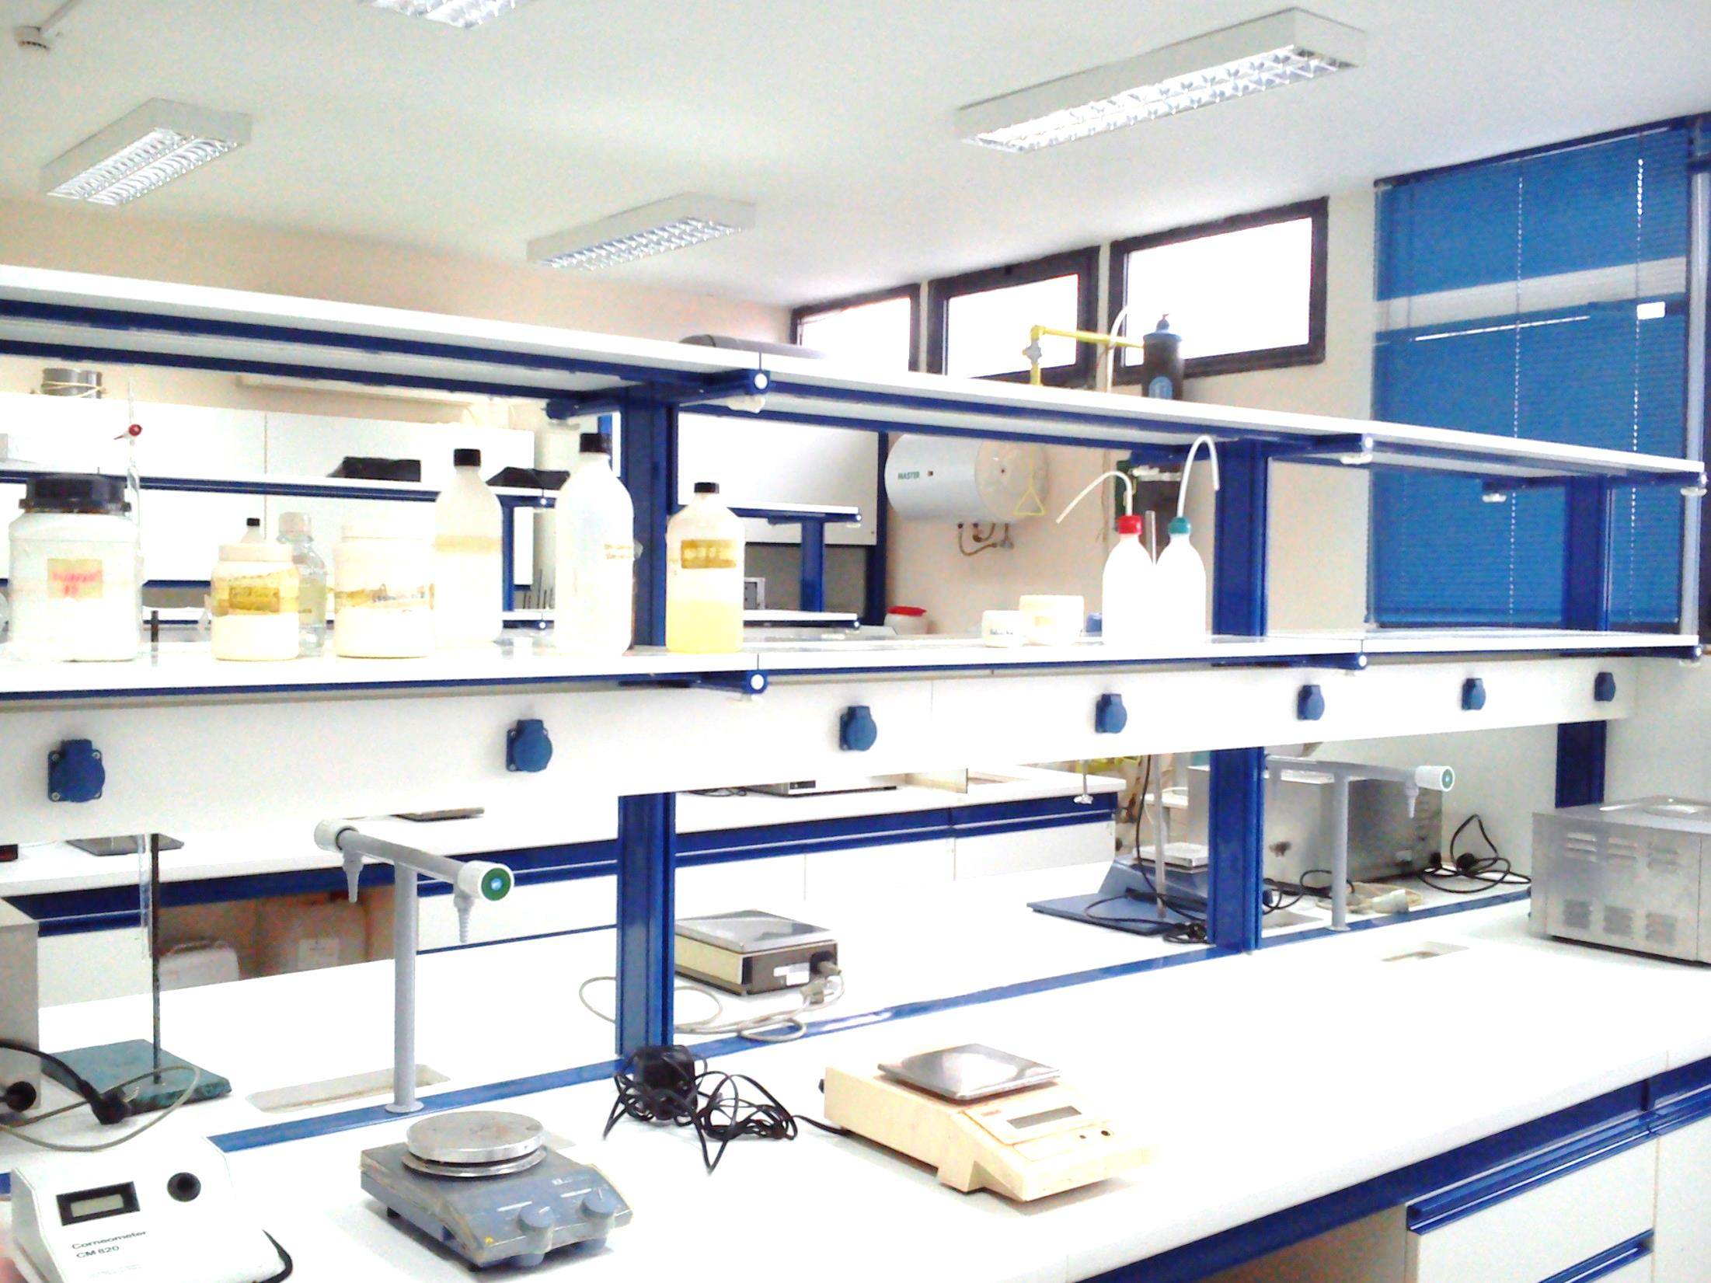
ΕΡΓΑΣΤΗΡΙΟ ΔΕΡΜΑΤΟΚΟΣΜΗΤΟΛΟΓΙΑΣ

Slide 24
ΕΡΓΑΣΤΗΡΙΟ ΔΕΡΜΑΤΟΚΟΣΜΗΤΟΛΟΓΙΑΣ

Slide 25
ΔΕΡΜΑΤΟΚΟΣΜΗΤΟΛΟΓΙΑ ΙΙ (Θ+Ε)
Σκοπός του μαθήματος της Δερματοκοσμητολογίας ΙΙ που αποτελεί επέκταση της διδακτικής ενότητας της Δερματοκοσμητολογίας Ι είναι να καταστήσει τους φοιτητές ικανούς να συνθέτουν και να αναπτύσσουν λειτουργικά καλλυντικά προϊόντα και προϊόντα προσωπικής φροντίδας και υγιεινής.
Έμφαση θα δοθεί στα προϊόντα που προορίζονται για την προστασία του δέρματος από την υπεριώδη ακτινοβολία και τη δημιουργία νεοπλασιών, στα αντιιδρωτικά-αποσμητικά και τα προϊόντα φροντίδας και υγιεινής για βρέφη.
Στόχος του μαθήματος είναι να εδραιώσουν οι φοιτητές τις γνώσεις που είναι απαραίτητες για να συνθέτουν και να αναπτύσσουν λειτουργικά καλλυντικά προϊόντα και προϊόντα προσωπικής φροντίδας και υγιεινής με σύγχρονες βιοδραστικές ουσίες.

Slide 26
ΔΕΡΜΑΤΟΚΟΣΜΗΤΟΛΟΓΙΑ ΙΙ
ΘΕΩΡΗΤΙΚΟ ΜΕΡΟΣ ΜΑΘΗΜΑΤΟΣ
Αργιλώδη υλικά στην κοσμητολογία και επίδρασή τους στις βιοφυσικές παραμέτρους του δέρματος. Υδροπηκτώματα-Υδροκολλοειδή προϊόντα για την περιποίηση του δέρματος Φυσικά -συνθετικά κολλοειδή. Φυσικά και συνθετικά πολυμερή στην περιποίηση του δέρματος.
Προϊόντα ψιμυθίωσης δέρματος: Εναιωρηματοποίηση στερεών χρωστικών σε μονοφασικά και διφασικά συστήματα. Θερμή χύτευση. Καλλυντικοτεχνικές μορφές προϊόντων για την κάλυψη ατελειών του δέρματος-μέικ-απ (γαλάκτωμα, ραβδία, αφρός-συσκευασία υπό πίεση)
Προϊόντα ψιμυθίωσης για τα χείλη: Ραβδία κραγιόν, ανεξίτηλα και επικαλυπτικά κραγιόν, ατέλειες ραβδίων, γυαλιστικά χειλιών-υψηλού ιξώδους γυαλιστικά χειλιών. Αρώματα και χρωστικές για τα προϊόντα ψιμυθίωσης που προορίζονται για τους βλεννογόνους-Περιορισμοί.
Προϊόντα ψιμυθίωσης ματιών (σκιές ματιών, μολύβια ματιών, φρυδιών, μάσκαρα). Χρωστικές για τα προϊόντα ψιμυθίωσης που προορίζονται για την περιοχή των ματιών-Περιορισμοί.

Slide 27
ΔΕΡΜΑΤΟΚΟΣΜΗΤΟΛΟΓΙΑ ΙΙ
Υπεριώδης ακτινοβολία. Οφέλη και βλαβερές συνέπιες. Απευθείας δράση της υπεριώδους ακτινοβολίας στο δέρμα και δράση μέσω των ελευθέρων ριζών.
Αντηλιακά προϊόντα για την προστασία από την UVA και την UVB ακτινοβολία. Δείκτης ηλιακής προστασίας (Δ.Η.Π., SPF). Μηχανισμός δράσης οργανικών αντηλιακών φίλτρων. Επίδραση των εκδόχων στο λmax των αντηλιακών φίλτρων. Επίδραση των εκδόχων στην αποτελεσματικότητα των αντηλιακών προϊόντων.
Ανόργανες (φυσικές) αντηλιακές ουσίες: α) Συμβατικές-μηχανισμοί δράσης. Επίδραση στις ρεολογικές ιδιότητες του προϊόντος, αλληλεπίδραση με τα έκδοχα. Πλεονεκτήματα-μειονεκτήματα και β) Μικρολεπτόκκοκκες-μηχανισμοί δράσης. Αλληλεπίδραση με τα έκδοχα. Πλεονεκτήματα-μειονεκτήματα.
Ανθεκτικά στο νερό αντηλιακά προϊόντα. Φωτοπροστατευτικές ουσίες. Πιθανή διαδερμική απορρόφηση αντηλιακών φίλτρων. Προϊόντα τεχνητού μαυρίσματος-Μηχανισμοί δράσης--προωθητές μαυρίσματος.

Slide 28
ΔΕΡΜΑΤΟΚΟΣΜΗΤΟΛΟΓΙΑ ΙΙ
Εντομοαπωθητικά προϊόντα. Φυσικοχημικές ιδιότητες των συστατικών τους. Προφυλάξεις-Νομοθεσία.
Προϊόντα άλφα και βήτα υδροξυ-οξέων (ΑΗΑ, ΒΗΑ). Κατηγορίες α- και β-υδροξυ-οξέων-χημικές ιδιότητες-ισχύς-ενσωμάτωση στα καλλυντικά προϊόντα-επίδραση των εκδόχων στην αποτελεσματικότητα.
Αντιιδρωτικά προϊόντα. Αποσμητικά προϊόντα. Μηχανισμοί δράσης αντιιδρωτικών και αποσμητικών ουσιών. Παράγωγα αργιλίου-Περιορισμοί. Αρωματικά προϊόντα-Αιθέρια έλαια.
Αφροί-Διασπορές αερίου σε υγρό ή στερεό. Μέθοδοι παραγωγής αφρού. Επιφανειακοενεργές ουσίες, Σύμπλοκα πολυμερών και επιφανειακοενεργών ουσιών για το σχηματισμό αφρού. Πυκνότητα αφρού, Σταθεροποίηση αφρού-Έλεγχος σταθερότητας αφρού (Μέθοδος κυλίνδρου, Turbiscan method). Aστάθεια αφρού-Ostwald ωρίμανση. Προωθητικά αέρια στους αφρούς. Φαρμακευτικοί αφροί. Αφροί στην Κοσμητολογία-Δερματολογία. Προϊόντα ξυρίσματος και για μετά το ξύρισμα.
Βασικές αρχές τριχοβιολογίας. Χρωματισμός μαλλιών. Χρώματα φυτικής προέλευσης. Χρώματα βιοτεχνολογικής προέλευσης. Χημική ταξινόμηση συνθετικών χρωστικών-συζευκτικών αντιδραστηρίων. Κίνδυνοι-Περιορισμοί. Ημι-μόνιμες και μόνιμες συνθέσεις χρωματισμού μαλλιών. Χρήση της υπολογιστικής Χημείας για την ανάπτυξη νέων χρωστικών. Προϊόντα βοστρύχωσης και ισιώματος μαλλιών. Προϊόντα αποχρωματισμού μαλλιών.

Slide 29
ΔΕΡΜΑΤΟΚΟΣΜΗΤΟΛΟΓΙΑ ΙΙ
Προϊόντα τοπικής εφαρμογής για την ενδυνάμωση της τριχοφυΐας της κεφαλής. Προϊόντα ενδυνάμωσης των βλεφαρίδων. Προϊόντα για την απομάκρυνση της τριχοφυΐας. Άλατα του θειογλυκολικού οξέος και δράση τους στην κερατίνη της τρίχας και στην κερατίνη στιβάδα. Ένζυμα για την απομάκρυνση της τριχοφυΐας.
Προϊόντα νυχιών-περιποίησης-χρωματισμού. Χημική ταξινόμηση των χρωστικών. Φυσικοχημικές ιδιότητες των πλαστικοποιητών-διαλυτών για το στρώμα χρωματισμού των νυχιών. Τεχνητή υπεριώδης ακτινοβόληση στο στρώμα χρωματισμού των νυχιών και τα νύχια-Κίνδυνοι.
Βρεφικά και παιδικά καλλυντικά προϊόντα. Ιδιαιτερότητες του φραγμού το βρεφικού δέρματος (Ph, λιπίδια). Προϊόντα προσωπικής φροντίδας και υγιεινής για βρέφη. Σκόνες. Λιπόφιλα έκδοχα, Γαλακτώματα, Κρέμες, Εναιωρήματα. Προϊόντα καθαρισμού δέρματος και μαλλιών. Ουσίες που πρέπει να αποφεύγονται. Διαδερμική απορρόφηση. Βρεφικά μαντηλάκια καθαρισμού. Βρεφικά και παιδικά αντηλιακά προϊόντα και περιορισμοί.
Προϊόντα για την υγιεινή του στόματος. Ιατροτεχνολογικά προϊόντα. Αίτια στοματικής κακοσμίας (Παθήσεις γαστρεντερικού συστήματος, πνευμόνων και τοπικοί στοματικοί παράγοντες). Δραστικές ουσίες για τη στοματική κακοσμία. Καλλυντική οδοντόπαστα: θιξοτροπικές. Ιδιότητες, λειαντικά συστατικά, δείκτης αποτριβής, επίδραση των φθοριούχων στην αδαμαντίνη, αντιβακτηριακοί παράγοντες-πλαστικά μικροσφαιρίδια-περιορισμοί. Λευκαντικές οδοντόπαστες

Slide 30
ΔΕΡΜΑΤΟΚΟΣΜΗΤΟΛΟΓΙΑ ΙΙ
ΕΡΓΑΣΤΗΡΙΑΚΟ ΜΕΡΟΣ
Αργιλοπυριτικά υλικά για το καθαρισμό του δέρματος. Αργιλώδης πάστα καθαρισμού. Παρασκευή-Φυσικοχημικές Ιδιότητες
Συνθετικά κολλοειδή για το καθαρισμό του δέρματος Παρασκευή κολλοειδούς μάσκας με συνθετικά κολλοειδή-Φυσικοχημικές ιδιότητες
Mονοφασικά στερεά ελαιώδη συστήματα στα προϊόντα ψιμυθίωσης για τα χείλη: Μορφοποίηση ραβδίου κραγιόν α) ανεξίτηλου και β) επικαλυπτικού.
Μονοφασικά ελαιώδη συστήματα με διαφορετικές ρεολογικές ιδιότητες στα προϊόντα ψιμυθίωσης για τα χείλη: Μορφοποίηση γυαλιστικών χειλιών: α) υγρού χαμηλού ιξώδους β) υγρού υψηλού ιξώδους και γ) πομάδας
Μέθοδος θερμής χύτευσης για τη μορφοποίηση υγρού μέικ –απ με μορφή πούδρας. Ενσωμάτωση μικροσφαιριδίων.
Στερεές καλλυντικοτεχνικές μορφές κόνεων και κόκκων. Συμπίεση κονιοειδών μιγμάτων-Ξηρή κοκκοποίηση: α) Μορφοποίηση συμπιεσμένης πούδρας προσώπου και β) μορφοποίηση συμπιεσμένης σκιάς ματιών

Slide 31
ΔΕΡΜΑΤΟΚΟΣΜΗΤΟΛΟΓΙΑ ΙΙ
Διφασικά συστήματα για την ψιμυθίωση των βλεφαρίδων: α) Μορφοποίηση o/w γαλακτώματος μάσκαρα β) Μορφοποίηση o/w γαλακτώματος-διαλύτη
Υγρό μονοφασικό καθαριστικό της περιοχής των ματιών. Μορφοποίηση-Σταθερότητα-θερμική μέθοδος προσδιορισμού νερού.
Μεικτή αντηλιακή κρέμα προσώπου με SPF 30 και UVA προστασία με: α) οργανικά αντηλιακά φίλτρα και β) επικαλυμμένα μικρολεπτόκκοκκα ανόργανα αντηλιακά σωματίδια. Μορφοποίηση-Φυσικοχημικές ιδιότητες-Σταθερότητα
«Ανθεκτικό στο νερό» αντηλιακό γαλάκτωμα σώματος με τη χρήση υδατοαπωθητικών ουσιών. Μορφοποίηση-Φυσικοχημικές ιδιότητες.
Προϊόντα περιποίησης δέρματος: Μορφοποίηση κρέμας με ενσωμάτωση α-υδροξυοξέων 5 και 10 % κ.β. pH μετρικός προσδιορισμός.
Προϊόντα καθαρισμού του τριχωτού της κεφαλής: α) Αντιπυτυριδικό σαμπουάν-Μορφοποίηση-σταθερότητα β) σμηγματορυθμιστικό σαμπουάν και γ) σαμπουάν για ξηροδερμία- Μορφοποίηση-σταθερότητα
Προϊόντα για την περιποίηση των μαλλιών και για τη διαμόρφωση και τη διατήρηση του κτενίσματος: Μορφοποίηση: α) γαλακτώματος χαμηλού ιξώδους με επιφανειακοενεργό υμένιο (conditioner) β) γαλακτώματος υψηλού ιξώδους με μίγμα επιφανειακοενεργών ουσιών και γ) προϊόντος σταθεροποίησης του κτενίσματος με συνθετικό πολυμερές (τζελ)
Αποσμητικά και αντιιδρωτικά προϊόντα: Μορφοποίηση διαφορετικών καλλυντικοτεχνικών μορφών: α) γαλάκτωμα κατάλληλου ιξώδους για συσκευασία roll-on και β) αρωματικά ραβδία.
Παρασκευή αρωματικών προϊόντων (κολώνιες και προϊόντα για μετά το ξύρισμα).

Slide 32
ΔΕΡΜΑΤΟΚΟΣΜΗΤΟΛΟΓΙΑ Ι και ΙΙ ΑΝΑΠΤΥΞΗ ΚΑΙ ΠΑΡΑΣΚΕΥΗ: ΚΡΕΜΕΣ ANTIΓΗΡΑΝΤΙΚΕΣ ΚΡΕΜΕΣ ΑΝΤΗΛΙΑΚΕΣ, ΣΑΜΠΟΥΑΝ, ΚΡΑΓΙΟΝ, ΜΑΣΚΑΡΑ, ΟΡΟΙ-SERUM, ΑΡΩΜΑΤΙΚΑ-ΑΠΟΣΜΗΤΙΚΑ ΠΡΟΪΟΝΤΑ
Ανάπτυξη και παρασκευή

Slide 33
ΔΕΡΜΑΤΟΚΟΣΜΗΤΟΛΟΓΙΑ Ι και ΙΙ

Slide 34
ANAΠΤΥΞΗ ΚΑΙ ΠΑΡΑΣΚΕΥΗ ΔΙΑΦΟΡΩΝ ΚΑΛΛΥΝΤΙΚΟΤΕΧΝΙΚΩΝ ΜΟΡΦΩΝ

Slide 35
ΧΗΜΕΙΑ ΚΑΙ ΚΟΣΜΗΤΟΛΟΓΙΑ ΦΥΣΙΚΩΝ ΠΡΟΪΟΝΤΩΝ
ΠΑΡΑΓΩΓΗ ΦΥΤΩΝ ΜΕ ΑΡΩΜΑΤΙΚΗ- ΚΟΣΜΗΤΟΛΟΓΙΚΗ & ΦΑΡΜΑΚΕΥΤΙΚΗ ΔΡΑΣΗ-ΠΑΡΑΛΑΒΗ ΦΥΤΙΚΩΝ ΣΥΣΤΑΤΙΚΩΝ-ΑΙΘΕΡΙΩΝ ΕΛΑΙΩΝ-ΕΚΧΥΛΙΣΜΑΤΩΝ

Slide 36
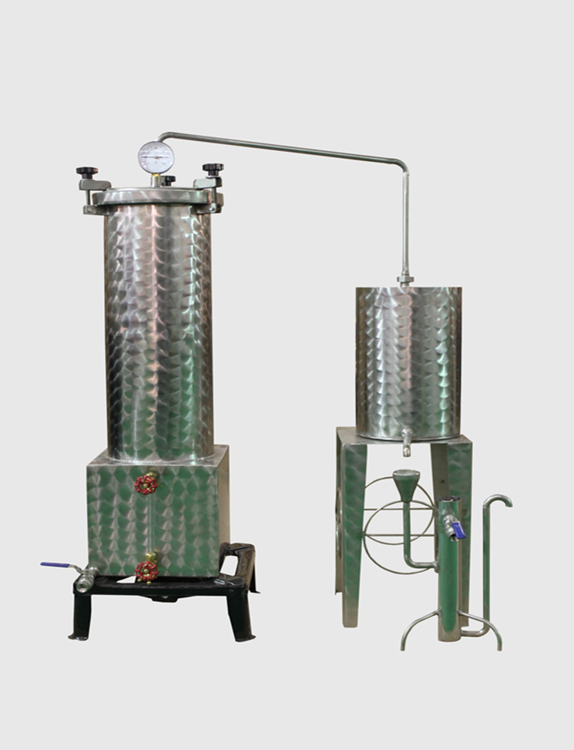
ΧΗΜΕΙΑ ΚΑΙ ΚΟΣΜΗΤΟΛΟΓΙΑ ΦΥΣΙΚΩΝ
ΑΠΟΣΤΑΞΗ ΑΙΘΕΡΙΩΝ ΕΛΑΙΩΝ

Slide 37
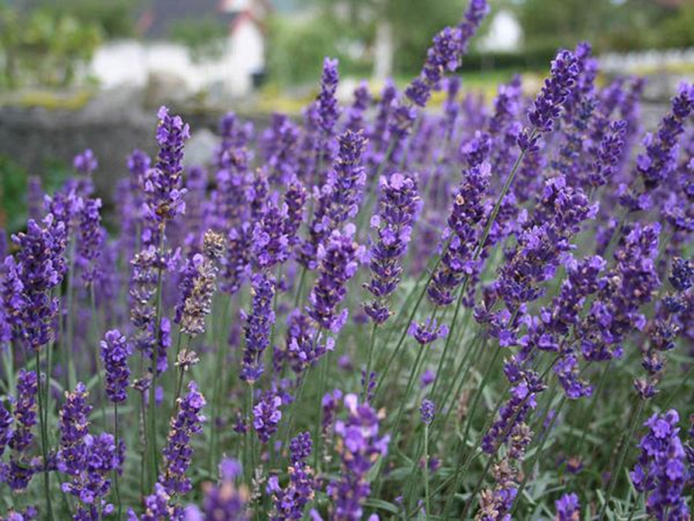
ΦΥΤΑ ΜΕ ΑΡΩΜΑΤΙΚΗ, ΔΕΡΜΟΚΑΛΛΥΝΤΙΚΗ & ΦΑΡΜΑΚΕΥΤΙΚΗ ΔΡΑΣΗ ΕΠΙΣΤΗΜΗΚΧΥΛΙΣΗ ΑΙΘΕΡΙΩΝ ΕΛΑΙΩΝ
ΛΕΒΑΝΤΑ & ΛΕΒΑΝΤΙΝΗ
Ονομασία : Λεβάντα (Lavandula angustifolia Miller) Οικογένεια Lamiaceae (Labiatae)
ΠΕΡΙΕΧΕΙ : Αιθέριο έλαιο (Λιμονένενεο, λιναλοόλη, κουμαρίνη, γερανιόλη, σιτρονελόλη)
Ταννίνες, φλαβονοειδή, φυτοστερόλες, τριτερπένια.
IΔΙΟΤΗΤΕΣ : Αντιμικροβιακές, αρωματικές, καταπραϋντικές, σπασμολυτικές, αντισκωριακές,
διαταραχές ύπνου, νευρώσεις στομάχου, διουρητικές.
ΔΕΡΜΟΚΑΛΛΥΝΤΙΚΕΣ : Σαμπουάν, αφρόλουτρα, αποσμητικά, αντισηπτικά σαπούνια,
ΕΦΑΡΜΟΓΕΣ τονωτικές λοσιόν.

Slide 38
ΦΥΣΙΚΑ ΚΑΙ ΒΙΟΛΟΓΙΚΑ ΚΑΛΛΥΝΤΙΚΑ (Θ, ΕΥ)
Ορισμός-κατηγορίες καλλυντικών: Συνθετικά, Φυσικά, Οργανικά (βιολογικά) καλλυντικά.
Κανόνες και αρχές διαφόρων εθνικών και διεθνών οργανισμών πιστοποίησης φυσικών και βιολογικών προϊόντων (ΔΗΟ, COSMOS, ICEA, SOIL, BDIΗ, COCERT, USDΑ).
Προέλευση, επεξεργασία και κριτήρια επιλογής επιτρεπόμενων και μη συστατικών. Νερό, μέταλλα, φυσικά επεξεργασμένα αγρο-συστατικά, χημικά επεξεργασμένα αγρο-συστατικά, άλλα συστατικά. Απαγορευμένες χημικές διαδικασίες (αλογόνηση, αποτερπενίωση εκτός από ατμό, ιονίζουσες ακτινοβολίες, σουλφόνωση, αλκοξυλίωση).
Σύνθεση τελικού προϊόντος. Κριτήρια επιλογής και κανόνες υπολογισμού φυσικού και οργανικού περιεχόμενου στην τελική σύνθεση.
Ειδικές συνθήκες-κριτήρια για την παραγωγή, συσκευασία και αποθήκευση των πιστοποιημένων φυσικών ή οργανικών (βιολογικών) καλλυντικών.

Slide 39
ΦΥΣΙΚΑ ΚΑΙ ΒΙΟΛΟΓΙΚΑ ΚΑΛΛΥΝΤΙΚΑ
Αντικείμενο διδασκαλίας:
Περιβαλλοντικά κριτήρια και διαχείριση των πρώτων υλών, των υλικών συσκευασίας και των τελικών προϊόντων .
Επισήμανση «labelling» και επικοινωνία. Κανόνες συμμόρφωσης σύμφωνα με το ισχύον νομοθετικό πλαίσιο της ΕΕ και τα πρότυπα των διεθνών οργανισμών για τα προϊόντα με πιστοποίηση ως φυσικά και οργανικά (βιολογικά).
Επιθεωρήσεις, πιστοποίηση και έλεγχος τήρησης των κανόνων και αρχών που πρέπει συνεχώς να πληρούν για να συνεχίζουν να φέρουν την σήμανση ως φυσικά ή οργανικά προϊόντα ή συστατικά.
Αποτελεσματικότητα και ασφάλεια των φυσικών-βιολογικών καλλυντικών. Μειονεκτήματα της χρήσης τους και ενδεχόμενες ανεπιθύμητες ενέργειες, λόγω του υψηλού περιεχομένου σε ποσοστό φυσικής προέλευσης συστατικών (φυσικών ελαίων, αιθέριων ελαίων κά.). Σύγκριση αποτελεσματικότητας με τα συμβατικά «κλασσικά» καλλυντικά.

Slide 40
ΣΥΣΤΗΜΑΤΑ ΜΕΤΑΦΟΡΑΣ ΔΡΑΣΤΙΚΩΝ ΟΥΣΙΩΝ
Σκοπός του μαθήματος είναι η μελέτη της εφαρμογής των συστημάτων που χρησιμοποιούνται για την αύξηση της βιοδιαθεσιμότητας βιοδραστικών ουσιών με έμφαση στα συστήματα που χρησιμοποιούνται για την αύξηση της ενδο/ή και διαδερμικής μεταφοράς.
Στόχος του μαθήματος είναι να αποκτήσουν οι φοιτητές τις γνώσεις της μοριακής προσέγγισης του σχεδιασμού και της ανάπτυξης προηγμένων συστημάτων μεταφοράς-απελευθέρωσης βιοδραστικών ουσιών στα καλλυντικά και τα προϊόντα δερματικής εφαρμογής.

Slide 41
ΣΥΣΤΗΜΑΤΑ ΜΕΤΑΦΟΡΑΣ ΔΡΑΣΤΙΚΩΝ ΟΥΣΙΩΝ
Αντικείμενα διδασκαλίας:
Nανογαλακτώματα,
Λιποσώματα, κυκλοδεξτρίνες
Στερεά νανοσωματίδια λιπιδικής σύστασης (SLN)
Υγροί κρύσταλλοι
Πολυμερικά νανοσωματίδια. Νανοκάψουλες και νανοοσφαιρίδια,
Αμιγώς μεταλλικά νανοσωματίδια και νανοσωματίδια χημικών ενώσεων με μέταλλα. Νανοσωματίδια αντηλιακών φίλτρων-προστασία από την υπεριώδη ακτινοβολία.
Νανοϊνίδια χιτίνης. Νανοϊνιίδια φιβροϊνης.
Νανοτεχνολογία στη δερματολογία
Νανοτεχνολογική έρευνα και περιορισμοί

Slide 42
ΣΥΣΤΗΜΑΤΑ ΜΕΤΑΦΟΡΑΣ ΔΡΑΣΤΙΚΩΝ ΟΥΣΙΩΝ-ΛΙΠΟΣΩΜΑΤΑ

Slide 43
ΕΡΓΑΣΤΗΡΙΟ ΑΠΟΤΕΛΕΣΜΑΤΙΚΟΤΗΤΑΣ ΚΑΛΛΥΝΤΙΚΩΝ ΠΡΟΪΟΝΤΩΝ – AΠΟΔΕΙΞΗ ΙΣΧΥΡΙΣΜΩΝ- CLAIM SUBSTANTIATION
BIOΦΥΣΙΚΕΣ ΜΕΘΟΔΟΙ
Απεικόνιση μικροτοπογραφίας δέρματος-μέτρηση λεπτών γραμμών (βάθος, πυκνότητα λεπτών γραμμών)
Μέτρηση σμήγματος
Μέτρηση υδάτωσης κερατίνης
Μέτρηση μελανίνης
Μέτρηση ελαστικότητας δέρματος
Μέτρηση διαδερμικής απώλειας ύδατος
Μέτρηση δείκτη ηλιακής προστασίας (SPF) in vitro και in vivo

Slide 44
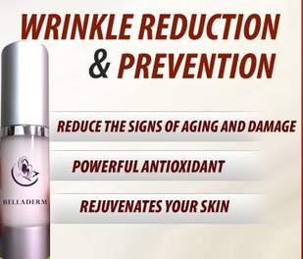
ΑΠΟΤΕΛΕΣΜΑΤΙΚΟΤΗΤΑ ΚΑΛΛΥΝΤΙΚΩΝ ΠΡΟΪΟΝΤΩΝ (Θ + Ε) – AΠΟΔΕΙΞΗ ΙΣΧΥΡΙΣΜΩΝ
Claim substantiation

Slide 45
ΑΠΟΤΕΛΕΣΜΑΤΙΚΟΤΗΤΑ ΚΑΛΛΥΝΤΙΚΩΝ ΠΡΟΪΟΝΤΩΝ – AΠΟΔΕΙΞΗ ΙΣΧΥΡΙΣΜΩΝ

Slide 46
ΑΠΟΤΕΛΕΣΜΑΤΙΚΟΤΗΤΑ ΚΑΛΛΥΝΤΙΚΩΝ ΠΡΟΪΟΝΤΩΝ -Απεικόνιση μικροτοπογραφίας δέρματος-πυκνότητα και βάθος λεπτών γραμμών

Slide 47
ΑΠΟΤΕΛΕΣΜΑΤΙΚΟΤΗΤΑ ΚΑΛΛΥΝΤΙΚΩΝ ΠΡΟΪΟΝΤΩΝ- Μέτρηση διαδερμικής απώλειας ύδατος

Slide 48
ΕΡΓΑΣΤΗΡΙΟ ΠΟΙΟΤΙΚΟΥ ΕΛΕΓΧΟΥ ΚΑΛΛΥΝΤΙΚΩΝ ΠΡΟΪΟΝΤΩΝ (Θ + Ε)-Εφαρμογές των αναλυτικών μεθόδων στην κοσμητολογία
Ταξινόμηση των αναλυτικών μεθόδων-Σφάλματα-Ακρίβεια αναλυτικών συσκευών και οργάνων
Φασματοσκοπία υπεριώδους- ορατού (UV- Vis)
Φασματοσκοπία υπερύθρου (IR)
Ατομική φασματοφωτομετρία
Φασματοφωτομετρία μάζας
Χρωματογραφία (στήλης, υψηλής απόδοσης, χαρτιού, λεπτής στιβάδας, αέρια χρωματογραφία)
Προετοιμασία δείγματος προϊόντος για ανάλυση (ημιέτοιμο ή τελικό προϊόν)

Slide 49
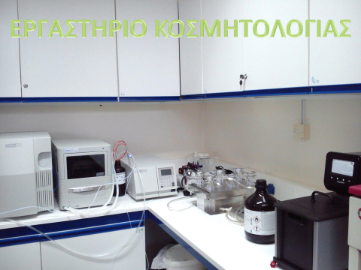
ΑΝΑΛΥΣΗ ΒΙΟΔΡΑΣΤΙΚΩΝ ΟΥΣΙΩΝ

Slide 50
ΠΡΟΣΔΙΟΡΙΣΜΟΣ ΔΙΑΔΕΡΜΙΚΗΣ ΑΠΟΡΡΟΦΗΣΗΣ ΒΙΟΔΡΑΣΤΙΚΩΝ ΟΥΣΙΩΝ

Slide 51
ΕΡΓΑΣΤΗΡΙΟ ΠΟΙΟΤΙΚΟΥ ΕΛΕΓΧΟΥ ΚΑΛΛΥΝΤΙΚΩΝ ΠΡΟΪΟΝΤΩΝ
Ταυτοποίηση των πρώτων υλών
Έλεγχος-Ανάλυση των οργανοληπτικών χαρακτηριστικών
Ελεγχος των ρεολογικών ιδιοτήτων-ιξώδους, του pH, της πυκνότητας, βαρέων μετάλλων, των συντηρητικών, των χημικών και φυσικών αντηλιακών φίλτρων και των δραστικών συστατικών κ.λπ
Μικροβιολογικός έλεγχος (Συνολικός αριθμός μικροβίων, ζύμες-μύκητες και έλεγχος παθογόνων μικροοργανισμών)
Ταυτοποίηση των υλικών συσκευασίας
Ανάλογα με το είδος των υλικών (φιαλίδιο, βάζο, σωληνάριο, κουτί, ετικέτα, πώμα, κά.)

Slide 52
ΕΡΓΑΣΤΗΡΙΟ ΠΟΙΟΤΙΚΟΥ ΕΛΕΓΧΟΥ ΚΑΛΛΥΝΤΙΚΩΝ ΠΡΟΪΟΝΤΩΝ
Ημιέτοιμο-«bulk προϊόν» και στο τελικό προϊόν «finished product»
Οργανοληπτικός έλεγχος, (εμφάνιση, χρώμα, οσμή), έλεγχος των ρεολογικών ιδιοτήτων (ιξώδες), pH
Ποσοτικός προσδιορισμός στο τελικό προϊόν των ειδικών παραγόντων όπως: αντηλιακοί παράγοντες, συντηρητικά, αντιοξειδωτικά, αντιπιτυριδικοί παράγοντες, δραστικά συστατικά (βιταμίνες, πεπτίδια κ.α.)
Μικροβιολογικοί έλεγχοι

Slide 53
ΕΡΓΑΣΤΗΡΙΟ ΠΟΙΟΤΙΚΟΥ ΕΛΕΓΧΟΥ ΚΑΛΛΥΝΤΙΚΩΝ ΠΡΟΪΟΝΤΩΝ
Έλεγχοι σταθερότητας του τελικού προϊόντος πριν την τελική έγκριση της απελευθέρωσης όπως:
Φυγοκέντριση
Μικροσκοπικός έλεγχος
Επιταχυνόμενος θερμοστατούμενος έλεγχος γήρανσης, για την ποιοτική διασφάλιση του τελικού προϊόντος και της υγείας των καταναλωτών

Slide 54
ΑΝΕΠΙΘΥΜΗΤΕΣ ΕΝΕΡΓΕΙΕΣ ΑΠΌ ΚΑΛΛΥΝΤΙΚΑ-ΤΟΞΙΚΟΛΟΓΙΑ
Σκοπός του μαθήματος είναι να κατανοήσουν οι φοιτητές τις ανεπιθύμητες ενέργειες από τα καλλυντικά, τα οποία αποτελούν σήμερα προϊόντα ευρείας διάδοσης και χρήσης, τόσο από τις γυναίκες, όσο και από τους άντρες.
Στόχος του μαθήματος είναι να διδαχθούν οι φοιτητές βασικές αρχές των ανεπιθύμητων ενεργειών, από τη χρήση των καλλυντικών.

Slide 55
ΑΝΕΠΙΘΥΜΗΤΕΣ ΕΝΕΡΓΕΙΕΣ ΑΠΌ ΚΑΛΛΥΝΤΙΚΑ-ΤΟΞΙΚΟΛΟΓΙΑ
Να αναγνωρίζουν την εικόνα των ανεπιθύμητων ενεργειών επί του δέρματος
Να διαχειρίζονται τις ανεπιθύμητες ενέργειες των καλλυντικών στο πλαίσιο της ειδικότητάς τους
Να γνωρίζουν την τοξικότητα που προκαλείται από τα καλλυντικά.
Να αξιολογούν την ασφάλεια του καλλυντικού προς χρήση με βάση την τοξικότητα των επιμέρους συστατικών
Να γνωρίζουν τη διαδικασία κατάθεσης φακέλλου για την ασφάλεια καλλυντικών

Slide 56
ΑΝΕΠΙΘΥΜΗΤΕΣ ΕΝΕΡΓΕΙΕΣ ΑΠΌ ΚΑΛΛΥΝΤΙΚΑ-ΤΟΞΙΚΟΛΟΓΙΑ
Συχνότητα δερματικών αντιδράσεων από καλλυντικά.
Προσδιορισμός έλεγχος των «εξ απορροφήσεως ενεργειών». Αναφορά στις δοκιμασίες στο δέρμα για την αξιολόγηση της ασφάλειας των ουσιών που περιέχονται στα καλλυντικά. Επιδερμικές δοκιμασίες με επικάλυψη (PATCH-TEST). Ανοικτές δοκιμασίες (open test). Φωτοδοκιμασίες.
Αναφορά στις δερματικές αντιδράσεις από καλλυντικά. Οξεία ερεθιστική δερματίτιδα, αλλεργική δερματίτιδα εξ επαφής, φωτοδερματίτιδα.
Ανεπιθύμητες ενέργειες από τη χρήση καλλυντικών, ειδικών κατηγοριών όπως:
Προϊόντα καθαρισμού προσώπου, Κρέμες, Μάσκες προσώπου, Αντηλιακά προϊόντα, Λευκαντικά, Προϊόντα επικάλυψης και πούδρες, Καλλυντικά για τα χείλη, Προϊόντα για και μετά το ξύρισμα.
Ανεπιθύμητες ενέργειες από: σκιές ματιών, χρήση MASCARA, μολύβια των ματιών, από συνθετικές βλεφαρίδες.

Slide 57
ΑΝΕΠΙΘΥΜΗΤΕΣ ΕΝΕΡΓΕΙΕΣ ΑΠΌ ΚΑΛΛΥΝΤΙΚΑ-ΤΟΞΙΚΟΛΟΓΙΑ
Ανεπιθύμητες ενέργειες από:Προϊόντα για το λουτρό, Προϊόντα για μετά το λουτρό, Από καλλυντικά προϊόντα για τα χέρια, Κολώνιες- αρώματα, Αποσμητικά- αντιϊδρωτικά, Αντιηλιακά σώματος, Αποτριχωτικά.
Ανεπιθύμητες ενέργειες από:Προϊόντα για περιποίηση και προστασία του δέρματος βρεφών και νεαρών ατόμων, Κίνδυνοι και προστασία των παιδιών και των ηλικιωμένων από τα καλλυντικά προϊόντα.
Ανεπιθύμητες ενέργειες από:Προϊόντα για το λούσιμο των μαλλιών, Βαφές μαλλιών.Καλλυντικά για τα νύχια. Προϊόντα για τα δόντια και τη στοματική κοιλότητα. Από ειδικά προϊόντα. Προϊόντα για την απώθηση εντόμων.
Στοιχεία τοξικολογίας. Στοιχεία απορρόφησης από το δέρμα. Δοκιμασίες τοξικότητας.
Bασικές Αρχές Ελέγχου ασφάλειας καλλυντικών : Οξεία εκ του στόματος τοξικότητα. Δερματική Απορρόφηση. Δερματική ερεθιστικότητα. Οφθαλμική ερεθιστικότητα.
Ευαισθητοποίηση του δέρματος . Χρόνια Τοξικότητα, Φωτοτοξικότητα (εφόσον έρχεται σε επαφή με το υπεριώδες φως)
Τοξικοκινητική. Τοξικοκινητικές μελέτες. Μελετες in silico
Δεδομένα Τοξικότητας στον Άνθρωπο. Μεταλλαξιμότητα. Γονοτοξικότητα. Καρκινογένεση

Slide 58
ΑΞΙΟΛΟΓΗΣΗ ΑΣΦΑΛΕΙΑΣ ΚΑΛΛΥΝΤΙΚΩΝ ΠΡΟΪΟΝΤΩΝ
Δοκιμασίες Ερεθιστικότητας (προσδιορισμός ερεθιστικότητας στο δέρμα, στο μάτι, από το στόμα)
Δοκιμασίες Φωτοτοξικότητας – Φωτοαλλεργίες.
Δοκιμασίες Καρκινογένεσης – Μετάλλαξης
In vitro & In vivo μελέτη απορρόφησης των ουσιών από το δέρμα.
Ξένες προσμείξεις, ίχνη, πληροφορίες για τις πρώτες ύλες και τα υλικά συσκευασίας.
Έκθεση στο καλλυντικό προϊόν. Για τον υπολογισμό της έκθεσης λαμβάνονται επίσης υπόψη οι τοξικολογικές επιδράσεις που πρέπει να εξεταστούν (π.χ. η έκθεση μπορεί να χρειάζεται να υπολογιστεί ανά μονάδα δερματικής επιφάνειας ή σωματικού βάρους).

Slide 59
ΑΞΙΟΛΟΓΗΣΗ ΑΣΦΑΛΕΙΑΣ ΚΑΛΛΥΝΤΙΚΩΝ ΠΡΟΪΟΝΤΩΝ
Τοξικολογικό προφίλ των ουσιών. Όλες οι σημαντικές τοξικολογικές οδοί απορρόφησης εξετάζονται ενώ υπολογίζονται οι συστημικές επιδράσεις καθώς και το περιθώριο ασφάλειας (MoS) βάσει του επιπέδου μη παρατηρούμενης παρενέργειας (NOAΕL).
Αξιολόγηση ενός καλλυντικού προϊόντος σε πραγματικές συνθήκες χρήσης.
Ανεπιθύμητες ενέργειες και σοβαρές ανεπιθύμητες ενέργειες.
Καλλυντικο-επαγρύπνυση (Cosmeto-vigilance)
Προειδοποιήσεις και οδηγίες χρήσης στην επισήμανση
Σύνταξη έκθεσης Ασφάλειας. Τρόπος υποβολής.
Συμπέρασμα της εκτίμησης. Εξήγηση του επιστημονικού σκεπτικού που οδήγησε στο συμπέρασμα της εκτίμησης.

Slide 60
ΠΑΡΑΓΩΓΗ ΚΑΛΛΥΝΤΙΚΩΝ ΠΡΟΪΟΝΤΩΝ
Σκοπός του μαθήματος είναι να κατανοήσουν οι φοιτητές τις βασικές αρχές της Καλής Παραγωγικής Πρακτικής «Good Manufacturing Practice» για την παρασκευή των καλλυντικών προϊόντων στην βιομηχανία.
Στόχος του μαθήματος είναι να διδαχθούν οι φοιτητές τους βασικούς κανόνες της παραγωγής καλλυντικών σε βιομηχανική κλίμακα, σύμφωνα με τις απαιτήσεις του ΕΟΦ και της ΕΕ., για την διασφάλιση ενός κατάλληλου ποιοτικά και εναρμονισμένου νομοθετικά παραγόμενου προϊόντος, προς τους καταναλωτές.

Slide 61
ΠΑΡΑΓΩΓΗ ΚΑΛΛΥΝΤΙΚΩΝ ΠΡΟΪΟΝΤΩΝ
Αντικείμενο διδασκαλίας:
Κανόνες Καλής Παραγωγικής Πρακτικής «GMP». Διαδικασίες (Standard Operating Procedures). Οδηγίες. Προδιαγραφές. Πρωτόκολλα. Μέθοδοι. Αρχεία.
Προσωπικό. Εγκαταστάσεις. Απαιτήσεις και προδιαγραφές της Ελληνικής & Ευρωπαϊκής Φαρμακοποιίας για τον αέρα (υπερ-πιέσεις, υπο-πιέσεις κλάσεις Α,Β,C,D,E), το νερό (απιονισμένο, καθαρό «purified», αποκληρημένο), τον κλιματισμό (θερμοκρασία, υγρασία, εναλλαγές αέρα).
Πρώτες Ύλες. (παραλαβή-έλεγχος-αποδέσμευση). Μέθοδοι καταγραφής και ιχνηλασιμότητας. Αναλυτικοί μέθοδοι ταυτοποίησης. Πιστοποιητικά ανάλυσης. Συστήματα απελευθέρωσης προς την Παραγωγή.
Υλικά συσκευασίας. (παραλαβή-έλεγχος-αποδέσμευση). Προτυποποίηση δειγμάτων και μέθοδοι ελέγχου.
Υγιεινή. Βασικοί κανόνες τήρησης της υγιεινής. Κατάλληλη ενδυμασία στους χώρους παραγωγής-συσκευασίας. Κανόνες τήρησης προσωπικής και ομαδικής καθαριότητας. Κανόνες αποφυγής μικροβιολογικής (ορατής και μη ορατής) μόλυνσης.

Slide 62
ΠΑΡΑΓΩΓΗ ΚΑΛΛΥΝΤΙΚΩΝ ΠΡΟΪΟΝΤΩΝ
Εξοπλισμός. Απαραίτητα τεχνικά χαρακτηριστικά των καζανιών παραγωγής και συσκευασίας. (mixer-ομογενοποιητές, μηχανές πλήρωσης-συσκευασίας φιαλιδίων, βαζών, ετικεττέζες, καρτονέτες μηχανές πλήρωσης σωληναρίων κά).
Τελικά Προϊόντα. Μέθοδοι Παραγωγής-Πλήρωσης-Τελικής Συσκευασίας. Έλεγχος-Αποδέσμευση τελικών προϊόντων. Τρόποι ιχνηλασιμότητας Batch No (Αριθμός Παρτίδας) των προϊόντων. Μέθοδοι καταγραφής και τήρησης αρχείων παραγωγικής διαδικασίας και αντίστοιχων πιστοποιητικών ανάλυσης.
Αποθήκευση-Διανομή. Κανόνες καλής αποθήκευσης-διανομής. Τήρηση συστήματος εισαγωγής (FIFO) «First in First out» των α΄υλών, υλικών συσκευασίας, ημιετοίμων και ετοίμων προϊόντων. Συστήματα Προγραμματισμού (ΕRP) των υλικών.
Διαχείριση Μη Συμμορφούμενων προϊόντων. Παράπονα. Ανακλήσεις. Αυτο-επιθεωρήσεις. Διορθωτικές ενέργειες. Έλεγχος αλλαγών «Change control»
Στατιστική Ανασκόπηση της παραγωγικής διαδικασίας και του συστήματος διασφάλισης ποιότητας της Παραγωγής Καλλυντικών (φύρες, διαδικασίες, παράπονα, υπηρεσίες, έλεγχοι, αποδόσεις, κ.λ.π.)

Slide 63
ΠΑΡΑΓΩΓΗ ΚΑΛΛΥΝΤΙΚΩΝ ΠΡΟΪΟΝΤΩΝ
Koλλοειδής μύλος

Slide 64
ΠΑΡΑΓΩΓΗ ΚΑΛΛΥΝΤΙΚΩΝ ΠΡΟΪΟΝΤΩΝ
Αξονικός ανδευτήρας

Slide 65
ΣΥΣΚΕΥΑΣΙΑ ΚΑΛΛΥΝΤΙΚΩΝ ΠΡΟΪΟΝΤΩΝ
Μετά το τέλος του μαθήματος οι φοιτητές θα είναι σε θέση να γνωρίζουν:
Πώς να επιλέγουν (σχεδιάζουν) τα κατάλληλα υλικά συσκευασίας για τα αντίστοιχα είδη καλλυντικών προιόντων. Π.χ βρεφικά, αντηλιακά καλλυντικά, προϊόντα, για τη στοματική κοιλότητα, το πρόσωπο, τα μαλλιά κ.α
Πώς να εκτελούν τα κατάλληλα τεστ σταθερότητας και συμβατότητας με το προϊόν, εφαρμόζοντας τα κατάλληλα πρωτόκολλα. (μεθόδους).
Τις μεθόδους ελέγχου των υλικών συσκευασίας, κατά την παραλαβή στο εργοστάσιο παραγωγής καλλυντικών, σύμφωνα με τους κανόνες καλής παραγωγής «GMP» και τις απαιτήσεις του ΕΟΦ.
Τον έλεγχο και την αξιολόγηση των τελικών σκευασμάτων, στην διάρκεια του χρόνου, για την τελική εκτίμηση σταθερότητάς (χρόνος ζωής) του προϊόντος.
Θα γνωρίζουν πώς να αξιολογούν, μέσω των κατάλληλων δοκιμασιών (φυσικοχημικοί, μικροβιολογικοί, έλεγχοι υλικών συσκευασίας) την Περίοδο ζωής μετά το Άνοιγμα (Period After Opening, PAO), που είναι υποχρεωτικό να αναφέρεται στη συσκευασία.

Slide 66
ΣΥΣΚΕΥΑΣΙΑ ΚΑΛΛΥΝΤΙΚΩΝ ΠΡΟΪΟΝΤΩΝ
Αντικείμενο διδασκαλίας:
Γενικά χαρακτηριστικά που απαιτούνται για τη συσκευασία των καλλυντικών προϊόντων
Γενικές αρχές για το σχεδιασμό των ειδών συσκευασίας.
Νομοθετικές απαιτήσεις και ποιοτική διασφάλιση της συσκευασίας των καλλυντικών.
Είδη υλικών συσκευασίας των καλλυντικών προϊόντων (γυαλί, πλαστικά, μέταλλα)
Χημεία πολυμερών (PE, HDPE, PS, PVC, COEX, PET)
Προβλήματα κατά τη χρησιμοποίηση των πλαστικών ως υλικά συσκευασίας.
Συσκευασία καλλυντικών προϊόντων υπό πίεση

Slide 67
ΣΥΣΚΕΥΑΣΙΑ ΚΑΛΛΥΝΤΙΚΩΝ ΠΡΟΪΟΝΤΩΝ (Θ,ΕΥ)
Προωθητικά αέρια.
Διάβρωση υλικών συσκευασίας στο χρόνο και προσμίξεις (βαρέα μέταλλα, φθαλικά συστατικά, αλλεργιογόνα κ.α)
Τεστ σταθερότητας-Συμβατότητας των υλικών συσκευασίας.
Ποιοτικός έλεγχος των υλικών συσκευασίας στα Εργοστάσια Παραγωγής
Νεότερες τάσεις – Τεχνολογίες στη συσκευασία (Airless, Bag in Bottle, Bag on valve).
Περιβαλλοντικά θέματα.

Slide 68
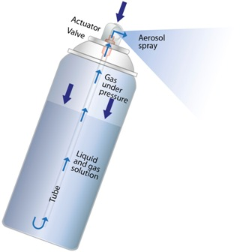
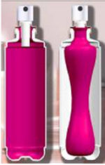
ΣΥΣΚΕΥΑΣΙΑ ΚΑΛΛΥΝΤΙΚΩΝ ΠΡΟΪΟΝΤΩΝ
Σάκος μέσα στο φιαλίδιο Εσωτερική δομή δοχείου αερολύματος
(για ευαίσθητα προϊόντα)

Slide 69
ΝΟΜΟΘΕΣΙΑ ΚΑΛΛΥΝΤΙΚΩΝ ΚΑΙ ΙΑΤΡΟΤΕΧΝΟΛΟΓΙΚΩΝ ΠΡΟΪΟΝΤΩΝ (Θ, ΕΥ)
Σκοπός:
Κατανόηση των βασικών αρχών του νομοθετικού πλαισίου που διέπει τα καλλυντικά και ιατροτεχνολογικά προϊόντα που κυκλοφορούν στην Ελλάδα και είναι εναρμονισμένο με τον κανονισμό της ΕΕ.
Διδασκαλία των βασικών πυλώνων του κανονισμού των καλλυντικών και ιατροτεχνολογικών προϊόντων αντίστοιχα σύμφωνα με την ισχύουσα νομοθεσία όσον αφορά την γνωστοποίηση, την παραγωγή, τη διανομή, τον τρόπο ελέγχου κυκλοφορίας και των νομοθετικών υποχρεώσεων του υπεύθυνου παραγωγής και κυκλοφορίας.
Εκμάθηση των προϋποθέσεων για την σωστή και ασφαλή κυκλοφορία τους, όσον αφορά την επισήμανση (ετικέτα, οδηγίες χρήσης, σήματα, μέσα επικοινωνίας κά), τα συστατικά και την αξιολόγηση της ασφάλειας προς τον καταναλωτή

Slide 70
ΝΟΜΟΘΕΣΙΑ ΚΑΛΛΥΝΤΙΚΩΝ ΚΑΙ ΙΑΤΡΟΤΕΧΝΟΛΟΓΙΚΩΝ ΠΡΟΪΟΝΤΩΝ
Αντικείμενο διδασκαλίας:
Σκοπός του κανονισμού
Πεδίο εφαρμογής, Ορισμοί
Γενικές υποχρεώσεις υπεύθυνου προσώπου
Εκτίμηση ασφάλειας
Φάκελος πληροφοριών προϊόντος, κοινοποίηση
Ισχυρισμοί
Περιορισμοί για ορισμένες ουσίες
Θετικές λίστες καλλυντικών συστατικών – μέθοδοι ανάλυσης
Διενέργεια δοκιμών στα ζώα
Επισήμανση
Μη συμμόρφωση στον κανονισμό - ρήτρα διασφάλισης
Πεδίο εφαρμογής, Ορισμοί
Κανονιστικό καθεστώς προϊόντων
Ισχυρισμοί
Διάθεση στην αγορά και θέση σε χρήση
Υποχρεώσεις των οικονομικών φορέων
Επανεπεξεργασία
Σήμανση CE
Πωλήσεις εξ αποστάσεως
Γενικές υποχρεώσεις των κατασκευαστών
Γενικές υποχρεώσεις των εισαγωγέων

Slide 71
ΝΟΜΟΘΕΣΙΑ ΚΑΛΛΥΝΤΙΚΩΝ ΚΑΙ ΙΑΤΡΟΤΕΧΝΟΛΟΓΙΚΩΝ ΠΡΟΪΟΝΤΩΝ
Ταξινόμηση τεχνολογικών προϊόντων – κανόνες ταξινόμησης - κανόνες εφαρμογής
Συμμόρφωση
Ταυτοποίηση, ιχνηλασιμότητα και καταχώριση
Κλινική αξιολόγηση και διενέργεια κλινικής έρευνας
Αναφορά τάσεων – κατάλογοι τεχνολογικών προϊόντων και τράπεζες δεδομένων
Διαδικασία επιτροπής – αξιολόγηση – κατάργηση
Γνωμοδότηση της επιστημονικής επιτροπής Scientific Committee on consumer safety (SCCS) για την ασφάλεια των καταναλωτών για καλλυντικά προϊόντα

Slide 72
ΠΕΡΙΒΑΛΛΟΝ ΚΑΙ ΚΑΛΛΥΝΤΙΚΑ
Αντικείμενο διδασκαλίας:
Περιβάλλον και καλλυντικό. Ενδοκρινική διατάραξη
Ονοματολογία πολυμερών σε καλλυντικά και ιδιότητες.
Προέλευση μικροπλαστικών στο περιβάλλον.
Μακροπλαστικα-συσκευασία καλλυντικών και περιβάλλον
Πρώτες ύλες καλλυντικών από απόβλητα του τομέα τροφίμων
Ατμοσφαιρική ρύπανση και δέρμα. Μέταλλα στο περιβάλλον. Βλάβες δέρματος από φυσικά αίτια.

Slide 73
ΠΕΡΙΒΑΛΛΟΝ ΚΑΙ ΚΑΛΛΥΝΤΙΚΑ
Ελεύθερες ρίζες. Ήλιος και δέρμα.
Καπνός και δέρμα. Απορρυπαντικά. Επαγγελματικές ελκώσεις του δέρματος.
Είδη ρύπανσης του περιβάλλοντος. Φωτορύπανση/ηχορύπανση/ατμοσφαιρική ρύπανση και υγεία.
Φυτοφάρμακα Διοξίνες Γενετικά τροποποιημένα τρόφιμα και υγεία.
Καιρός και κλίμα. Ιστορική αναδρομή της κλιματικής αλλαγής. Επίδραση της κλιματικής αλλαγής στην υγεία. Επιπτώσεις των φυσικών φαινομένων στην υγεία. (καύσωνες, πλημμύρες, χιονοπτώσεις και δριμύ ψύχος, δασικές πυρκαγιές, τυφώνες, ξηρασίες, σεισμοί, ηφαίστεια).
Ακραία καιρικά φαινόμενα. Κλιματικές αλλαγές και μετανάστευση. Αντιμετώπιση από τον Αισθητικό Κοσμητολόγο.

Slide 74
ΠΕΡΙΒΑΛΛΟΝ ΚΑΙ ΚΑΛΛΥΝΤΙΚΑ

Slide 75
ΑΙΣΘΗΤΙΚΗ ΚΑΙ ΔΕΡΜΑΤΟΚΟΣΜΗΤΟΛΟΓΙΑ ΣΕ ΟΓΚΟΛΟΓΙΚΟΥΣ ΑΣΘΕΝΕΙΣ (Θ, ΕΥ)
Σκοπός του μαθήματος είναι:
Να γνωρίσουν οι φοιτητές: α) τις κατηγορίες και τους μηχανισμούς δράσης των αντικαρκινικών φαρμάκων που προκαλούν σημαντικές ανεπιθύμητες ενέργειες στο δέρμα με έμφαση στην στοχευμένη θεραπεία (αναστολείς κινασών, μονοκλωνικά αντισώματα) β) τις ανεπιθύμητες ενέργειες της ακτινοθεραπείας στο δέρμα γ) τα φάρμακα και τα δερμοκαλλυντικά που χρησιμοποιούνται για την αντιμετώπιση των ανεπιθύμητων ενεργειών αυτών και δ) τις γενικές αρχές της υποστηρικτικής δερματογκολογίας
Στόχος του μαθήματος είναι να αποκτήσουν οι φοιτητές τις απαραίτητες γνώσεις για τη συνεπικούρηση της φαρμακευτικής και δερματοκοσμητικής αντιμετώπισης των ανεπιθύμητων ενεργειών στο δέρμα από τη χημειοθεραπεία και την ακτινοθεραπεία και την τεχνογνωσία για την ανάπτυξη καλλυντικών προϊόντων για πιθανή χρήση από ογκολογικούς ασθενείς.

Slide 76
ΜΗΧΑΝΙΣΜΟΙ ΔΡΑΣΗΣ ΚΛΑΣΣΙΚΩΝ ΧΗΜΕΙΟΘΕΡΑΠΕΥΤΙΚΩΝ-ΠΑΡΑΓΩΓΑ ΠΛΑΤΙΝΑΣ-ΣΥΝΔΕΣΗ ΜΕ ΤΟ DNA
ημιπολικός δεσμός
δεσμός υδρογόνου
Γουανίνη
αδενίνη
Notes:
Μ. Μαρσέλος, Μ. Κωνσταντή,
Π. Παππάς, Κ. Αντωνίου

Slide 77
ΕΝΔΕΙΞΕΙΣ-ΑΝΤΕΝΔΕΙΞΕΙΣ scalp-cooling (ΜΕΘΟΔΟΣ ΠΡΟΛΗΨΗΣ ΑΛΩΠΕΚΙΑΣ)

Slide 78
ΑΙΣΘΗΤΙΚΗ ΚΑΙ ΔΕΡΜΑΤΟΚΟΣΜΗΤΟΛΟΓΙΑ ΣΕ ΟΓΚΟΛΟΓΙΚΟΥΣ ΑΣΘΕΝΕΙΣ (ΣΤΟΧΕΥΜΕΝΗ ΘΕΡΑΠΕΙΑ)

Slide 79
ΑΙΣΘΗΤΙΚΗ ΚΑΙ ΔΕΡΜΑΤΟΚΟΣΜΗΤΟΛΟΓΙΑ ΣΕ ΟΓΚΟΛΟΓΙΚΟΥΣ ΑΣΘΕΝΕΙΣ (ΣΤΟΧΕΥΜΕΝΗ ΘΕΡΑΠΕΙΑ)
EGFRIs
ANΕΠΙΘΥΜΗΤΕΣ ΕΝΕΡΓΕΙΣΕ ΑΠΌ ΤΟ ΔΕΡΜΑ
ΌΧΙ ΙΔΙΑΙΤΕΡΗ ΑΛΩΠΕΚΙΑ
ΕΞΑΝΘΗΜΑ

Slide 80
ΑΙΣΘΗΤΙΚΗ ΚΑΙ ΔΕΡΜΑΤΟΚΟΣΜΗΤΟΛΟΓΙΑ ΣΕ ΟΓΚΟΛΟΓΙΚΟΥΣ ΑΣΘΕΝΕΙΣ
Μετά το τέλος του μαθήματος οι φοιτητές θα είναι σε θέση να:
Συνεπικουρούν το κλινικό έργο στην αντιμετώπιση των δερματικών ανεπιθύμητων ενεργειών της χημειοθεραπείας, της στοχευμένης θεραπείας και της ακτινοθεραπείας και να συμμετέχουν σε οργανωμένες ομάδες υποστηρικτικής δερματογκολογίας που αποτελούνται από Ιατρούς ογκολόγους, Ιατρούς Δερματολόγους, Πλαστικούς Χειρουργούς, Αισθητικούς και Κοσμητολόγους, Νοσηλευτές και Ψυχολόγους.
Να αναπτύσσουν καλλυντικά προϊόντα με εξειδικευμένες ιδιότητες ως προς τη χρήση από ογκολογικούς ασθενείς

Slide 81
ΒΙΟΗΘΙΚΗ (Θ, ΕΥ)
Σκοπός και στόχος του μαθήματος είναι η μελέτη της Βιοηθικής, ως το πεδίο κριτικής προσέγγισης και επαναθεώρησης των αρχών και κριτηρίων της πράξης στην εποχή της βιοτεχνολογίας και η διερεύνηση των ηθικών ζητημάτων που απορρέουν από τις βιοιατρικές καινοτομίες και τις εφαρμογές τους.
Μετά το τέλος του μαθήματος οι φοιτητές θα μπορούν :
Να κατανοούν τις βασικές αρχές Βιοηθικής
Να γνωρίζουν θέματα Βιοηθικής και Δικαίου
Θα έχουν εξοικειωθεί με βασικές μεθόδους της ηθικής επιχειρηματολογίας για την αντιμετώπιση προβλημάτων στο πεδίο της κλινικής πρακτικής
Θα έχουν αποκτήσει στέρεες θεωρητικές γνώσεις, απαραίτητες για επιστημονική και επαγγελματική σταδιοδρομία.
Θα έχουν ερθει σε επαφή με την έννοια και τους σύγχρονους προβληματισμούς των επαγγελματιών υγείας σχετικά τη Βιοηθική

Slide 82
ΒΙΟΗΘΙΚΗ (Θ, ΕΥ)
Aντικείμενο διδασκαλίας
Η Βιοηθική ως επιστημονικός κλάδος.
Τεχνολογία και παρεμβάσεις-ηθικές θεωρίες
Τα ηθικά διλήμματα της βιοτεχνολογίας . Βασικοί κανόνες στην επιστημονική έρευνα
Μεταμοσχεύσεις οργάνων
Πειράματα σε ζώα. Κλωνοπροϊόντα
Κλινικές μελέτες με συμμετοχή ανθρώπων
Ιατρικώς υποβοηθούμενη αναπαραγωγή
Ευγονική-Βλαστοκύτταρα
Γενετκά τροποποιημένοι οργανισμοί
Ιατρική Δεοντολογία, Αποφάσεις προς το τέλος της ζωής
Ηθική των νεων τεχνολογιών- Τεχνητή νοημοσύνη
Επιτροπές Βιοηθικής . Διεθνείς Οργανισμοί- Νομοθετικά πλαίσια
Βιοηθική και Παιδεία. Η διεπιστημονική και διαθεματική προσέγγιση της γνώσης

Slide 83
ΓΗΡΑΝΣΗ-ΜΑΚΡΟΖΩΙΑ
Αντικείμενο διδασκαλίας
Τι είναι η γήρανση –Διάρκεια ζωής του ανθρώπου
Η γήρανση σε διάφορους οργανισμούς
Διάρκειά ζωής διάφορων οργανισμών
Θεωρίες της γήρανσης
Εξελικτικές θεωρίες
Η θεωρία του προγραμματισμένου θανάτου
Η θεωρία του ορίου των κυτταρικών διαιρέσεων
Σύγχρονες εξελικτικές θεωρίες
Θεωρία των συσσωρευμένων μεταλλάξεων
Θεωρία της πλειοτροφίας
Θεωρία του θερμιδικού περιορισμού
Θεωρία των ελευθέρων ριζών

Slide 84
ΓΗΡΑΝΣΗ-ΜΑΚΡΟΖΩΙΑ
Τελομερή
Νευροενδοκρινέις θεωρίες γήρανσης
Θεωρία συσσώρευσης αποβλήτων
Πρόωρη γήρανση
Υπεραιωνόβιοι
Ζωικά μοντέλα
Τρόποι αντιγήρανσης
Αντιοξειδωτικές ουσίες –Ορμόνες και άλλες ουσίες
Βλαστοκύτταρα
Ηθικοί και φιλισοφικοί προβληματισμοί
Τι μπορούμε να περιμένουμε

Slide 85
ΥΓΙΕΙΝΗ ΚΑΙ ΕΠΙΔΗΜΙΟΛΟΓΙΑ (Θ,ΕΥ)
Μετά το τέλος των μαθημάτων ο φοιτητής θα έχει:
εμπεδώσει τα γνωστικά αντικείμενα Υγιεινης
κατανοήσει τις βασικές έννοιες περιγραφικής επιδημιολογίας
μάθει τις γενικές αρχές προληπτικής Ιατρικής
κατανοήσει τι είναι και πως εφαρμόζεται στην πράξη η Ιατρική βασισμένη σε τεκμήρια
εξοικειωθεί με κάποια βασικά προγνωστικά συστήματα
γνωρίσει και να κατανοήσει τις βασικές αρχές συλλογής και αξιολόγησης δεδομένων
εξοικειωθεί με το σχεδιασμό ερευνών-μελετών, ερωτηματολόγια, βιολογικούς δείκτες, μεθόδους επαγρύπνησης.

Slide 86
ΥΓΙΕΙΝΗ ΚΑΙ ΕΠΙΔΗΜΙΟΛΟΓΙΑ (Θ,ΕΥ)
Aντικείμενο διδασκαλίας:
Ορισμοί και έννοιες της Υγείας και της Νόσου, της Πρόληψης και της Προφύλαξης
Παράγοντες που επηρεάζουν την Υγεία, τις Εκβάσεις και τις Επιπτώσεις της Νόσου
Μέτρηση του επιπέδου υγείας. Πηγές και Εστίες αιτιολογικών παραγόντων
Μηχανισμοί διασποράς των λοιμογόνων παραγόντων. Ανάλυση των
χαρακτηριστικών της νόσου
Γενικά μέτρα πρόληψης λοιμωδών νοσημάτων: περιορισμός διασποράς
λοιμογόνων παραγόντων, εφαρμογή απολύμανσης
Έλεγχος και περιορισμός των υποδόχων λοιμογόνων παραγόντων, απομόνωση των μολυσματικών ατόμων . Βασικές αρχές ανοσίας και ανοσοπροφύλαξης, φυσική, επίκτητη και συλλογική ανοσία

Slide 87
ΥΓΙΕΙΝΗ ΚΑΙ ΕΠΙΔΗΜΙΟΛΟΓΙΑ
Αντικείμενο διδασκαλίας:
Βασικές έννοιες περιγραφικής επιδημιολογίας. Γενικές αρχές προληπτικής
ιατρικής. Αιτιότητα. Τεκμήρια και ενδείξεις στην ιατρική πράξη
Μέτρα αποτελέσματος και μέτρα σχέσης. Προγνωστικά συστήματα.
Χαρακτηριστικά και εκτίμηση διαγνωστικών δοκιμασιών.
Εκτίμηση θεραπευτικών μέσων και μέτρα θεραπευτικού αποτελέσματος και
εκτίμηση παρενεργειών.
Επιδημίες. Διατροφή, άσκηση. Συμβουλευτικές παρεμβάσεις. Συμπεριφορές με μεγάλες επιπτώσεις στη δημόσια υγεία (κάπνισμα, αλκοόλ, οδήγηση).
Επαγγελματική Υγιεινή. Ενδεικνυόμενα προληπτικά μέτρα ανάλογα με την ηλικία.
Εμβόλια και χημειοπροφύλαξη. Ενδεικνυόμενα προληπτικά μέτρα σε ειδικούς πληθυσμούς
Στατιστικές έννοιες στην επιδημιολογία και κλινική πράξη, υποθέσεις και πιθανότητες. Τυχαία σφάλματα, σφάλματα επιλογής, σύγχυση, σφάλματα πληροφορίας.
Μετα-ανάλυση: αρχές, σχεδιασμός, αξιολόγηση, τυπικά σφάλματα. Ανάλυση αποφάσεων. Αναλύσεις ποιότητας ζωής. Μελέτες κόστους - αποτελεσματικότητας. Επίπεδο υγείας και υπηρεσίες υγείας. Φορτίο νοσηρότητας. Παγκόσμιες προβλέψεις για την υγεία στο μέλλον.

Slide 88
ΠΤΥΧΙΑΚΗ EΡΓΑΣΙΑ
Βιβλιογραφική ή πειραματική
Επιβλέπων καθηγητής
Τριμελής εξεταστική επιτροπή-Παρουσίαση

Slide 89
Ε-class
ANOIKTA ΑΚΑΔΗΜΑΪΚΑ ΜΑΘΗΜΑΤΑ ΤΕΙ ΑΘΗΝΑΣ (videos)
2o βραβείο (GRUNET) Eργαστήριο Κοσμητολογίας

Slide 90
ATHENS SCIENCE FESTIVAL 2017 ΠΟΙΟΣ ΕΊΝΑΙ ΑΥΤΟΣ Ο SPF?

Slide 91
OPEN DAYS ATHENS 2017

Slide 92
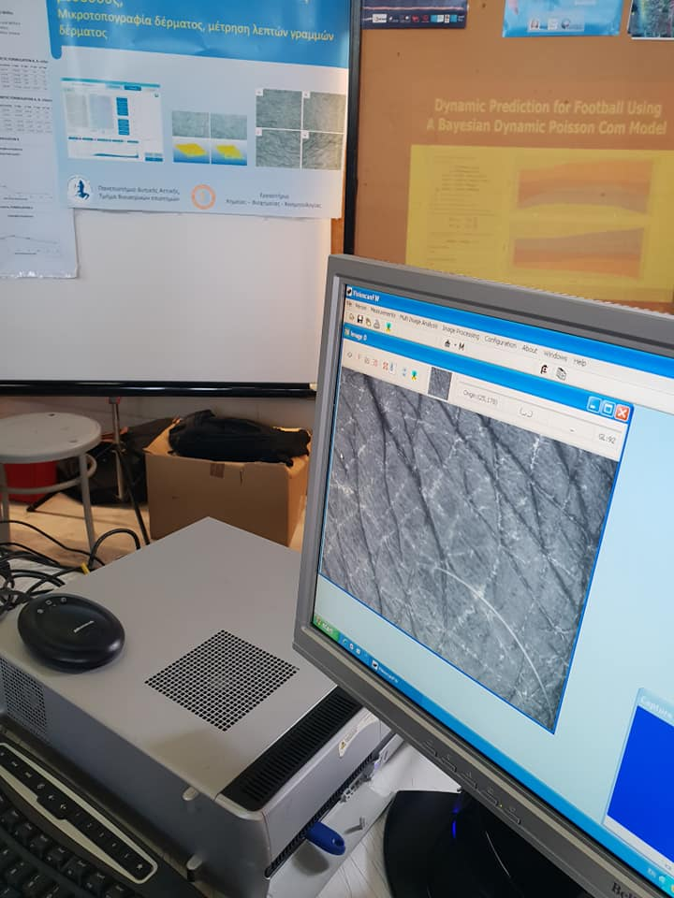
ΒΡΑΔΙΑ ΤΟΥ ΕΡΕΥΝΗΤΗ, ΣΕΠΤΕΜΒΡΗΣ 2019, ΕΘΝΙΚΟ ΜΕΤΣΟΒΙΟ ΠΟΛΥΤΕΧΝΕΙΟ EΡΕΥΝΗΤΙΚΟ ΕΡΓΑΣΤΗΡΙΟ CHEMBIOCHEMCOSM

